Slide 1
Глава 4. Сетевой доступ
Материалы для инструктора
CCNA Routing and Switching
Введение в сетевые технологии (v6.0)
Notes:
Программа Сетевой академии Cisco
Введение в сетевые технологии (v6.0)
Глава 4. Сетевой доступ

Slide 2
Материалы для инструкторов. Глава 4. Руководство по планированию
Эта презентация PowerPoint состоит из двух частей:
Руководство по планированию для инструкторов
Ознакомительная информация по главе
Методические пособия
Презентация перед классом для инструктора
Дополнительные слайды, которые можно использовать в классе
Начало на слайде № 12
Примечание. Перед предоставлением общего доступа удалите руководство по планированию из данной презентации.
Notes:
2
Программа Сетевой академии Cisco
Введение в сетевые технологии (v6.0)
Глава 4. Сетевой доступ

Slide 3
Глава 4. Сетевой доступ
Introduction to Networks 6.0. Руководство по планированию
Notes:
Программа Сетевой академии Cisco
Введение в сетевые технологии (v6.0)
Глава 4. Сетевой доступ

Slide 4
Глава 4. Упражнения
Какие упражнения относятся к данной главе?
Страница № | Тип упражнения | Название упражнения | Необязательно?
4.0.1.2 | Работа в аудитории | Управление сетью | Необязательно
4.1.2.4 | Лабораторная работа | Определение сетевых устройств и кабелей | Рекомендуется
4.1.3.5 | Упражнение | Терминология физического уровня | Рекомендуется
4.2.1.7 | Упражнение | Характеристики медной среды передачи данных | Рекомендуется
4.2.2.6 | Упражнения | Выводы кабелей T568A и T568B | Рекомендуется
4.2.2.7 | Лабораторная работа | Изготовление перекрестного кабеля Ethernet | Необязательно
4.2.3.7 | Задание | Терминология, относящаяся к оптоволоконным кабелям | Рекомендуется
4.2.4.4 | Packet Tracer | Подключение проводных и беспроводных локальных сетей | Рекомендуется
4.2.4.5 | Лабораторная работа | Просмотр данных о беспроводных и проводных сетевых платах | Рекомендуется
В этой главе для выполнения упражнений с программой Packet Tracer используйте следующий пароль: PT_ccna5
Notes:
4
Программа Сетевой академии Cisco
Введение в сетевые технологии (v6.0)
Глава 4. Сетевой доступ

Slide 5
Глава 4. Упражнения (продолжение)
Какие упражнения относятся к данной главе?
Страница № | Тип упражнения | Название упражнения | Необязательно?
4.4.4.3 | Упражнения | Части 1 и 2. Основные поля кадров | Рекомендуется
4.5.1.1 | Упражнение в аудитории | Подключайтесь! | Необязательно
В этой главе для выполнения упражнений с программой Packet Tracer используйте следующий пароль: PT_ccna5
Notes:
5
Программа Сетевой академии Cisco
Введение в сетевые технологии (v6.0)
Глава 4. Сетевой доступ

Slide 6
Глава 4. Аттестация
Закончив работу с главой 4, учащиеся должны пройти аттестацию по ней.
Для неформальной оценки успехов учащихся можно использовать контрольные работы, лабораторные работы, работу с симулятором Packet Tracer и другие упражнения.
Notes:
6
Программа Сетевой академии Cisco
Введение в сетевые технологии (v6.0)
Глава 4. Сетевой доступ

Slide 7
Глава 4. Практические рекомендации
Перед началом обучения по материалам главы 4 инструктор должен выполнить следующие действия.
Выполнить аттестацию по главе 4.
Цели этой главы:
Определить возможные варианты подключения устройства.
Описать назначение и функции физического уровня в сети.
Описать основные принципы физического уровня.
Определить основные характеристики медных кабелей.
создавать неэкранированные витые пары (кабели UTP), используемые в сетях на основе протокола Ethernet;
Описать оптоволоконные кабели и их основные преимущества по сравнению с другими средствами передачи данных.
Подключить устройства с помощью проводных и беспроводных средств передачи данных.
Описать назначение и функцию канального уровня при подготовке передачи данных в определенную среду.
Сравнить функции логической и физической топологий.
Описать основные характеристики способов управления доступом к среде передачи данных в топологиях глобальной (WAN) и локальной (LAN) сетей.
Описать характеристики и функции кадра канала передачи данных.
Notes:
7
Программа Сетевой академии Cisco
Введение в сетевые технологии (v6.0)
Глава 4. Сетевой доступ

Slide 8
Глава 4. Практические рекомендации (продолжение)
Для демонстрации можно использовать маршрутизатор беспроводной связи.
Предоставьте студентам приложения, которые те смогут использовать дома для проверки скорости загрузки и выгрузки (например, https://www.speakeasy.net/speedtest).
Расскажите о пропускной способности на примере водопровода. Чем больше труба, тем больше воды может протечь по ней.
Расскажите о пропускной способности на примере водопровода. Если открыть клапан, то протечет больше воды.
Приведите примеры различных типов медных кабелей. Надеюсь, вы сохранили несколько плохо сделанных кабелей!
Попросите студентов привести примеры электромагнитных помех (например: домашние беспроводные телефоны, микроволновые печи, пылесос и т. д.)
Обратите внимание, что для увеличения компенсации витые пары в UTP имеют разное количество витков.
Продемонстрируйте типы кабелей UTP, используя кабельный тестер для отображения схемы прокладки.
Убедитесь в том, что студенты разбираются в цветовой маркировке, применяемой в оптоволоконных кабелях.
Notes:
8
Программа Сетевой академии Cisco
Введение в сетевые технологии (v6.0)
Глава 4. Сетевой доступ

Slide 9
Глава 4. Практические рекомендации (продолжение)
Используйте этот видеоролик о подводном кабеле: https://www.youtube.com/watch?v=v1JEuzBkOD8
Используйте этот видеоролик о прокладке подводных кабелей: https://www.youtube.com/watch?v=XQVzU_YQ3IQ
«Кадр похож на раму кровати. Он имеет изголовье (заголовок) и изножье (концевик)».
Начните упражнение с самоклеящимися листочками модели OSI: попросите каждого студента взять 10 самоклеящихся листочков и написать 5 ключевых слов для физического уровня и 5 ключевых слов для канального уровня передачи данных. Слова следует поместить в конверт для последующего использования. В конечном итоге, когда будут рассмотрены все 7 уровней, студенты смогут обменяться конвертами и правильно совместить описания с названиями уровней.
Опишите характер взаимодействия между физическим и канальным уровнями передачи данных модели OSI.
Объясните, что LLC и MAC работают вместе в качестве подслоев в канальном уровне передачи данных. LLC подключается к уровню 3, а MAC — к уровню 1.
Нарисуйте примеры общих физических топологий WAN и попросите студентов описать достоинства и недостатки для каждого типа.
Для построения полноячеистой сети необходимо n*(n–1)/2 связей для полных ячеек (n — количество устройств в полноячеистой сети).
Notes:
9
Программа Сетевой академии Cisco
Введение в сетевые технологии (v6.0)
Глава 4. Сетевой доступ

Slide 10
Глава 4. Дополнительная помощь
Дополнительные справочные материалы, содержащие различные стратегии обучения, в том числе планы занятий, описание аналогий для сложных понятий и темы обсуждений, доступны на веб-сайте сообщества сертифицированных сетевых специалистов (CCNA) по адресу https://www.netacad.com/group/communities/community-home.
Практические рекомендации специалистов со всего мира для обучения по программе CCNA Routing and Switching. https://www.netacad.com/group/communities/ccna
Если вы хотите поделиться с другими преподавателями планами занятий и другой полезной информацией, вы можете разместить ее на сайте сообщества сертифицированных компанией Cisco сетевых специалистов (CCNA).
Студенты могут записаться на курс Introduction to Packet Tracer (Введение в Packet Tracer) (для самостоятельного изучения)
Notes:
10
Программа Сетевой академии Cisco
Введение в сетевые технологии (v6.0)
Глава 4. Сетевой доступ

Slide 11
Notes:
Программа Сетевой академии Cisco
Введение в сетевые технологии (v6.0)
Глава 4. Сетевой доступ

Slide 12
Глава 4. Сетевой доступ
CCNA Routing and Switching
Введение в сетевые технологии (v6.0)
Notes:
Программа Сетевой академии Cisco
Введение в сетевые технологии (v6.0)
Глава 4. Сетевой доступ

Slide 13
Глава 4. Разделы и цели
4.1. Протоколы физического уровня
Объяснить, каким образом протоколы и сервисы физического уровня реализуют связь в сетях передачи данных.
Определить возможные варианты подключения устройства.
Описать назначение и функции физического уровня в сети.
Описать основные принципы физического уровня.
4.2. Сетевая среда передачи данных
Создать простую сеть, используя соответствующие средства подключения.
Определить основные характеристики медных кабелей.
Создать неэкранированные витые пары (кабели UTP), используемые в сетях на основе протокола Ethernet. (область — не включает обсуждение прокладки кабелей)
Описать оптоволоконные кабели и их основные преимущества по сравнению с другими средствами передачи данных.
Подключить устройства с помощью проводных и беспроводных средств передачи данных.
Notes:
13
Программа Сетевой академии Cisco
Введение в сетевые технологии (v6.0)
Глава 4. Сетевой доступ

Slide 14
Глава 4. Разделы и цели (продолжение)
4.3. Протоколы канального уровня передачи данных
объяснить значение канального уровня в поддержке связи в сетях передачи данных;
Описать назначение и функцию канального уровня при подготовке передачи данных в определенную среду.
4.4. Управление доступом к среде передачи данных
Сравнивать методы управления доступом к среде передачи данных и логические топологии, используемые в сетях.
Сравнить функции логической и физической топологий.
Описать основные характеристики способов управления доступом к среде передачи данных в топологиях WAN.
Описать основные характеристики способов управления доступом к среде передачи данных в топологиях LAN.
Описать характеристики и функции кадра канала передачи данных.
Notes:
14
Программа Сетевой академии Cisco
Введение в сетевые технологии (v6.0)
Глава 4. Сетевой доступ

Slide 15
4.1. Протоколы физического уровня
Notes:
4. Сетевой доступ
4.1. Протоколы физического уровня

Slide 16
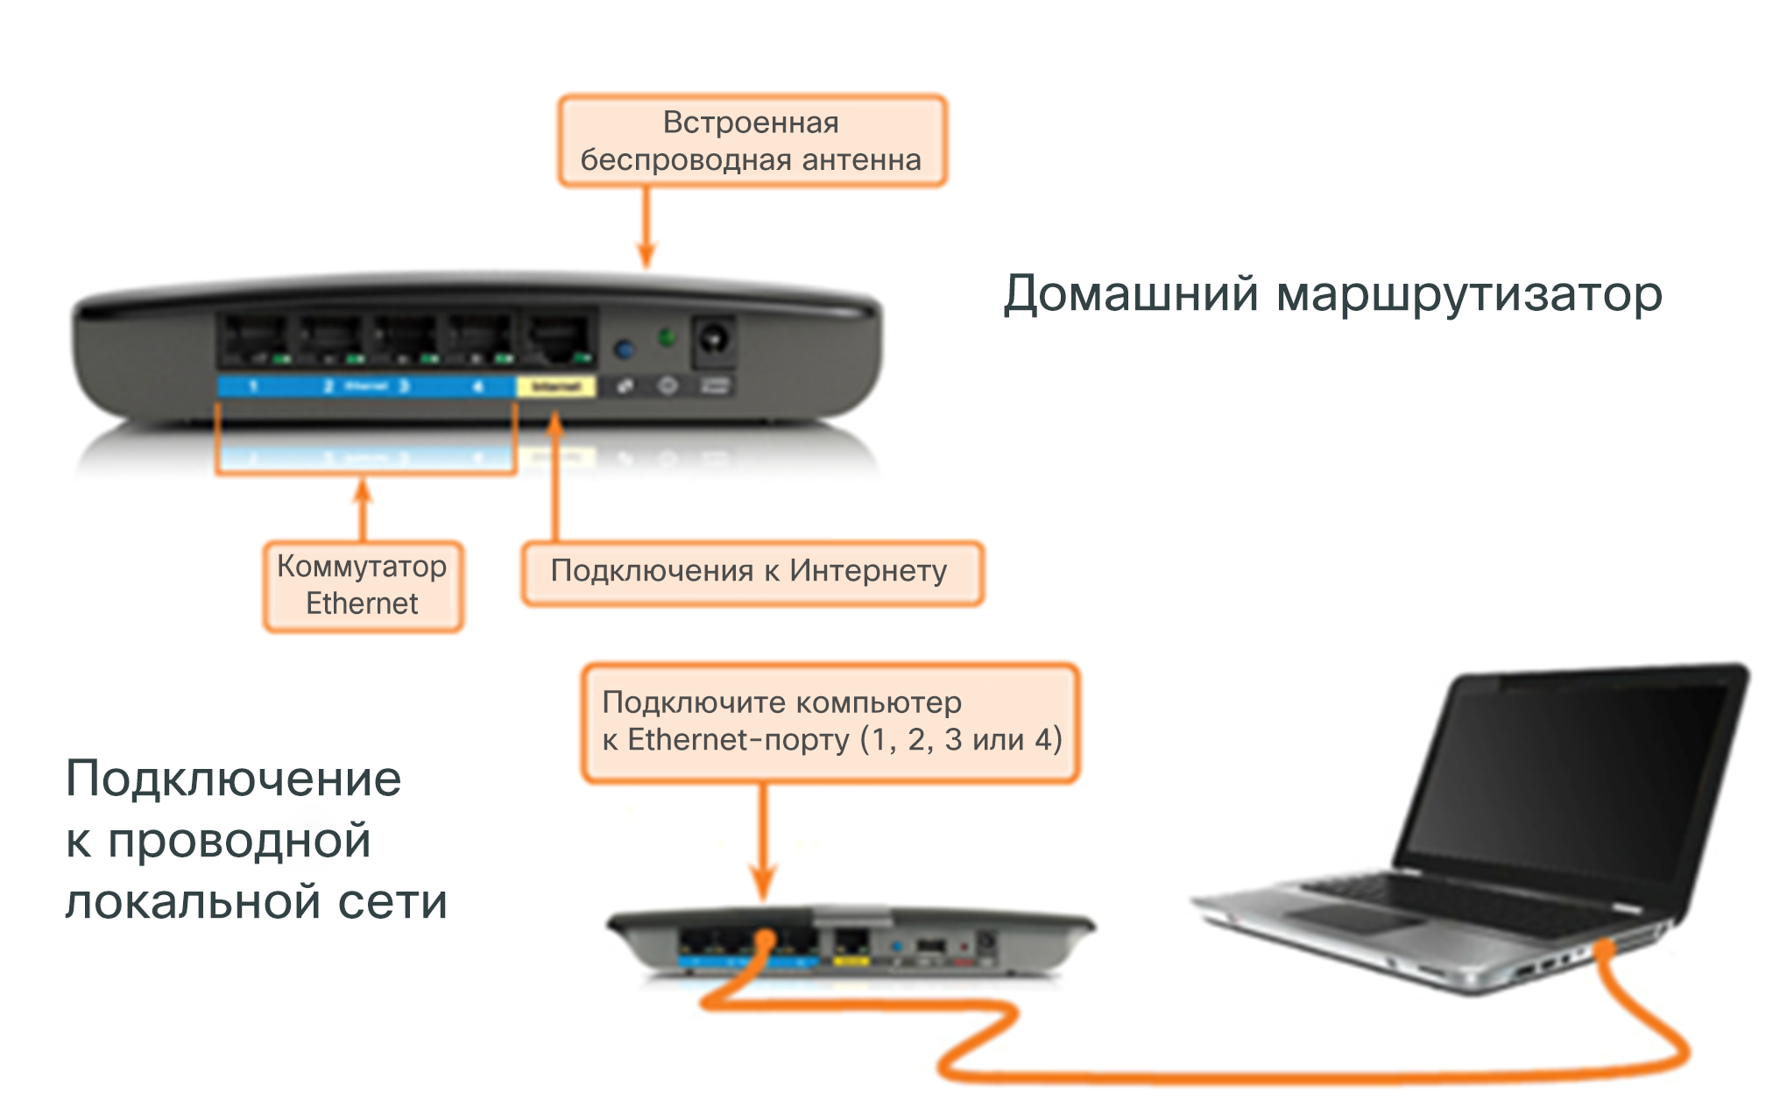
Подключение на физическом уровне Типы подключений
Чтобы получить возможность обмениваться данными по сети, в первую очередь необходимо установить физическое подключение к локальной сети.
В качестве физического подключения может использоваться проводное соединение с помощью кабеля или беспроводное соединение по радиоканалу.
Notes:
4.1. Протоколы физического уровня
4.1.1. Подключение на физическом уровне
4.1.1.1. Типы подключений

Slide 17
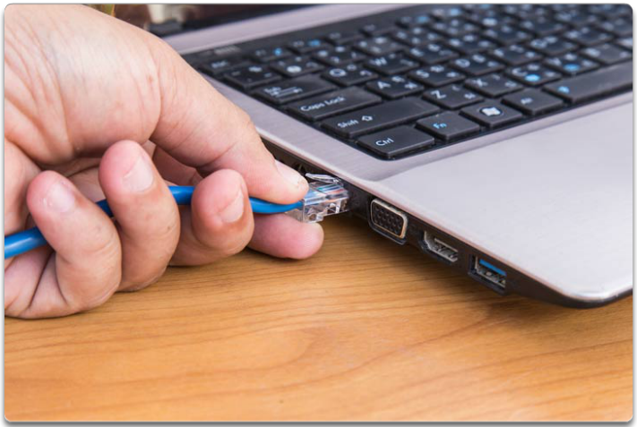
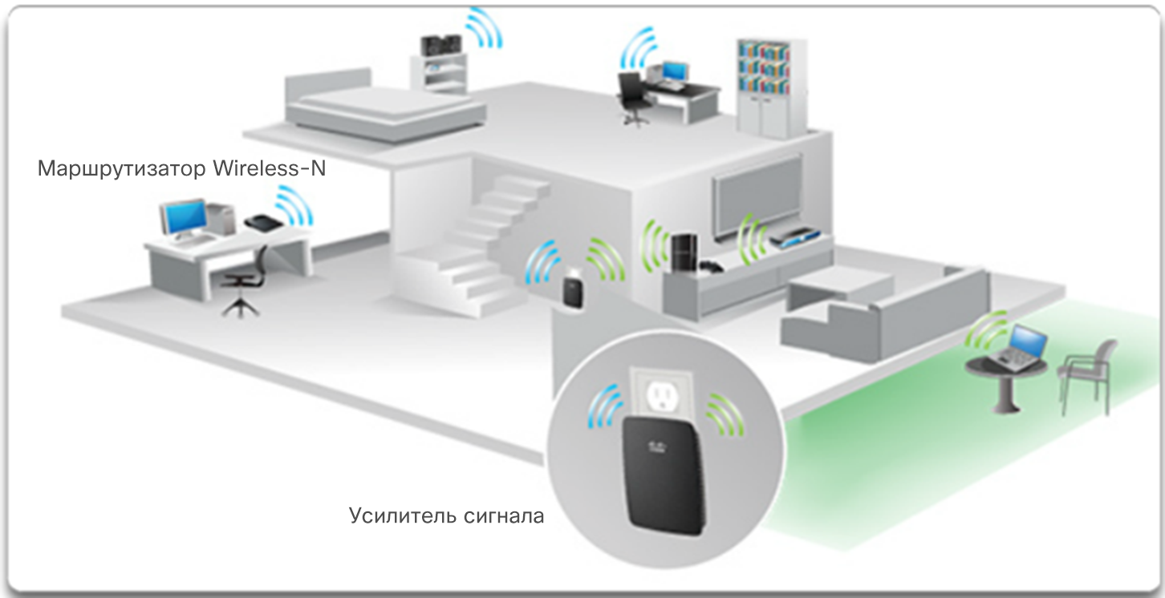
Подключение на физическом уровне Сетевые интерфейсные платы
Сетевые интерфейсные платы (NIC) служат для подключения устройства к сети.
Используются для проводного подключения.
Сетевые интерфейсные платы беспроводной локальной сети (WLAN) используются для беспроводного подключения к сети.
Notes:
4.1. Протоколы физического уровня
4.1.1. Подключение на физическом уровне
4.1.1.2. Сетевые интерфейсные платы

Slide 18
Назначение физического уровня Физический уровень
Обеспечивает средства транспортировки битов, образующих кадр канального уровня, по сетевой среде передачи данных.
Принимает весь кадр от канального уровня и кодирует его в серию сигналов, которые передаются по локальной среде.
Закодированные биты, из которых состоит кадр, принимаются либо оконечным, либо промежуточным устройством.
Notes:
4.1. Протоколы физического уровня
4.1.2. Назначение физического уровня
4.1.2.1. Физический уровень

Slide 19
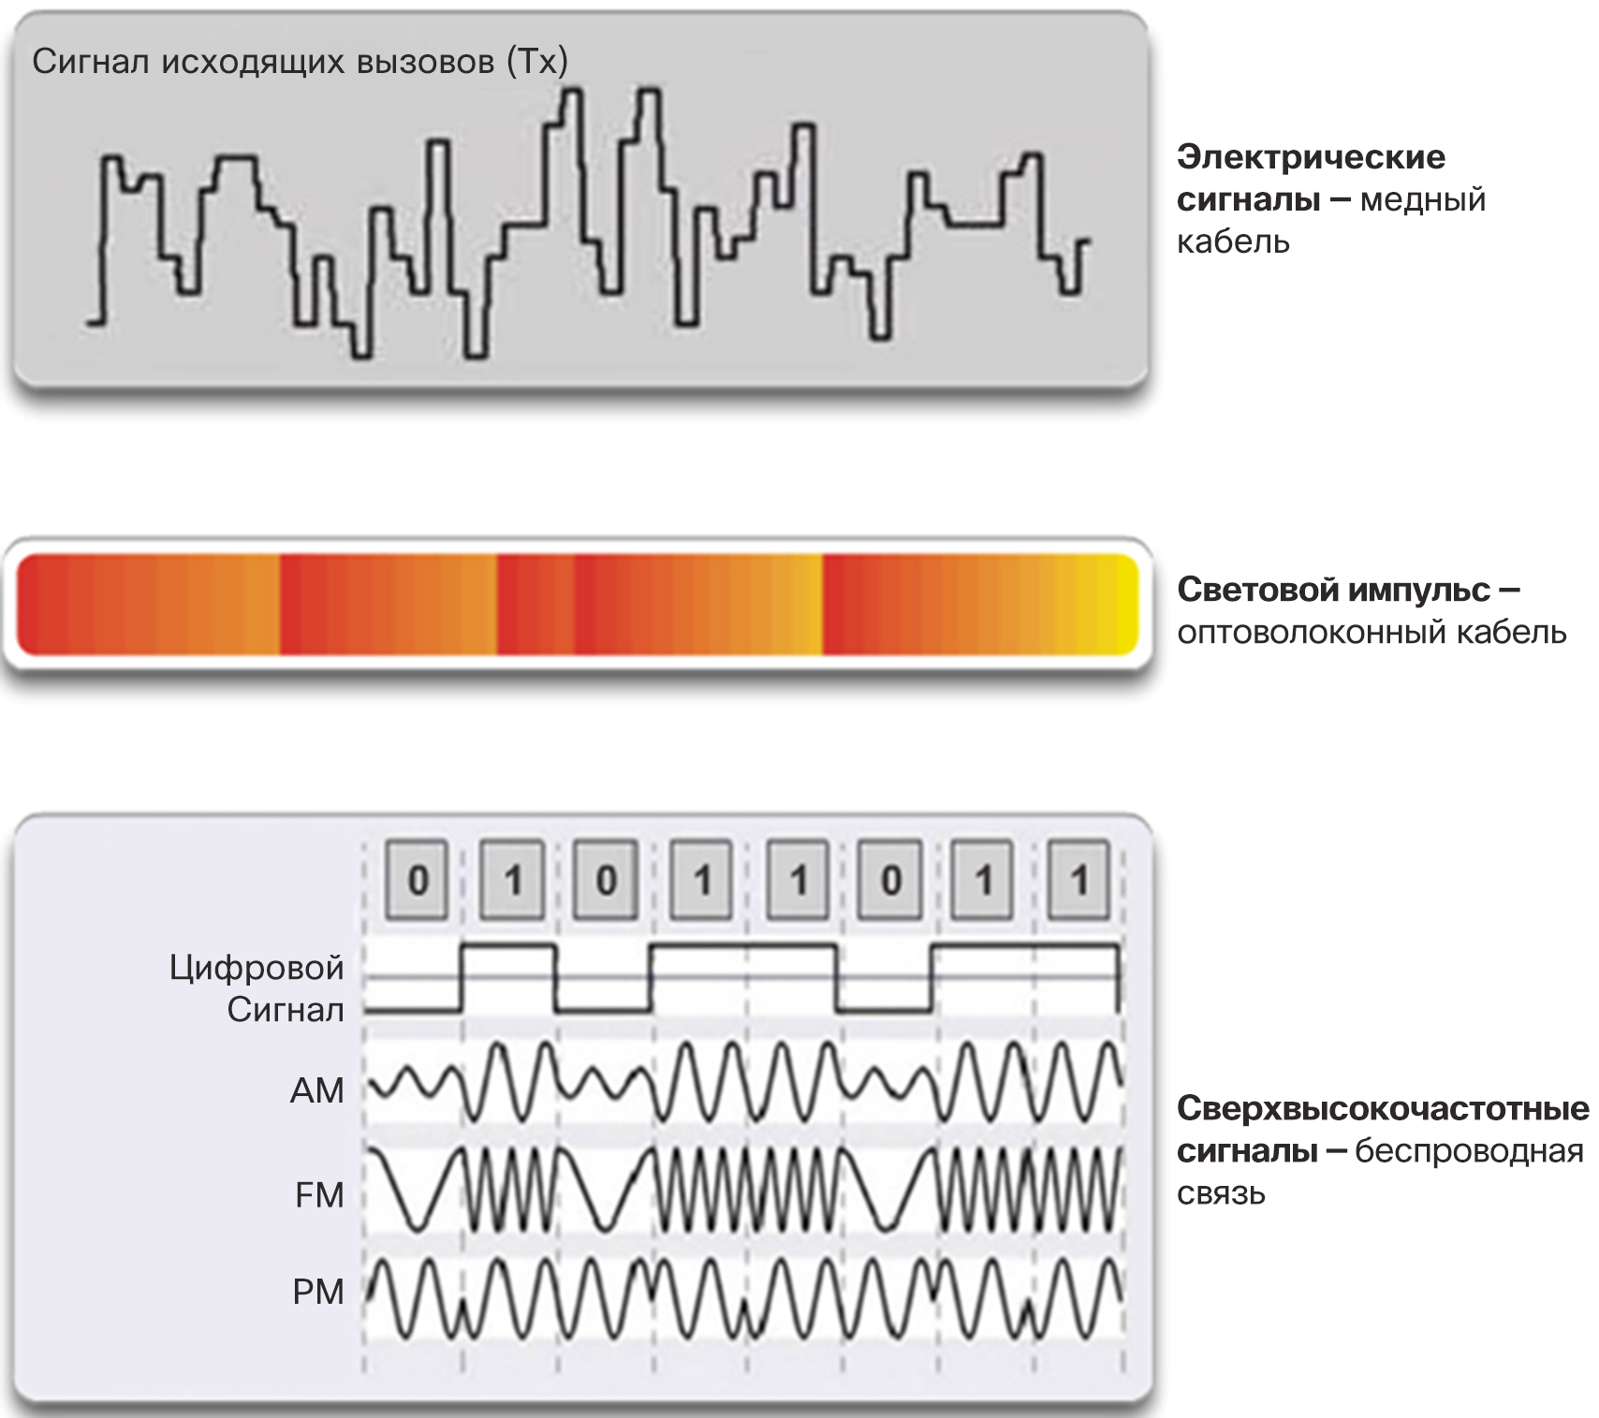
Назначение физического уровня Среда передачи данных физического уровня
Существует три основных типа сетевых сред передачи данных.
Notes:
4.1. Протоколы физического уровня
4.1.2. Назначение физического уровня
4.1.2.2. Среда передачи данных физического уровня

Slide 20
Назначение физического уровня Стандарты физического уровня
Международная организация по стандартизации (ISO)
Ассоциация телекоммуникационной промышленности/Ассоциация электронной промышленности (TIA/EIA)
Международный союз электросвязи (ITU)
Американский национальный институт стандартизации (ANSI)
Институт инженеров по электротехнике и электронике (IEEE)
Notes:
4.1. Протоколы физического уровня
4.1.2. Назначение физического уровня
4.1.2.3. Стандарты физического уровня

Slide 21
Назначение физического уровня Лабораторная работа. Распознавание сетевых устройств и кабелей
Notes:
4.1. Протоколы физического уровня
4.1.2. Назначение физического уровня
4.1.2.4. Лабораторная работа. Распознавание сетевых устройств и кабелей

Slide 22
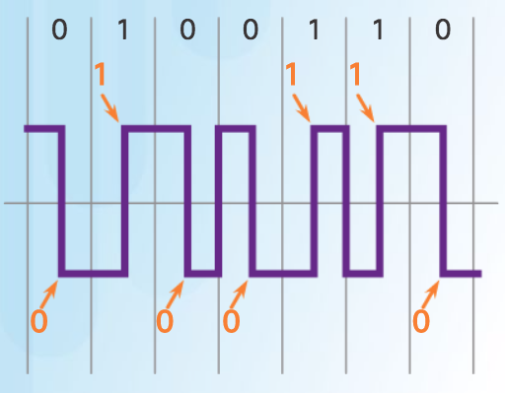
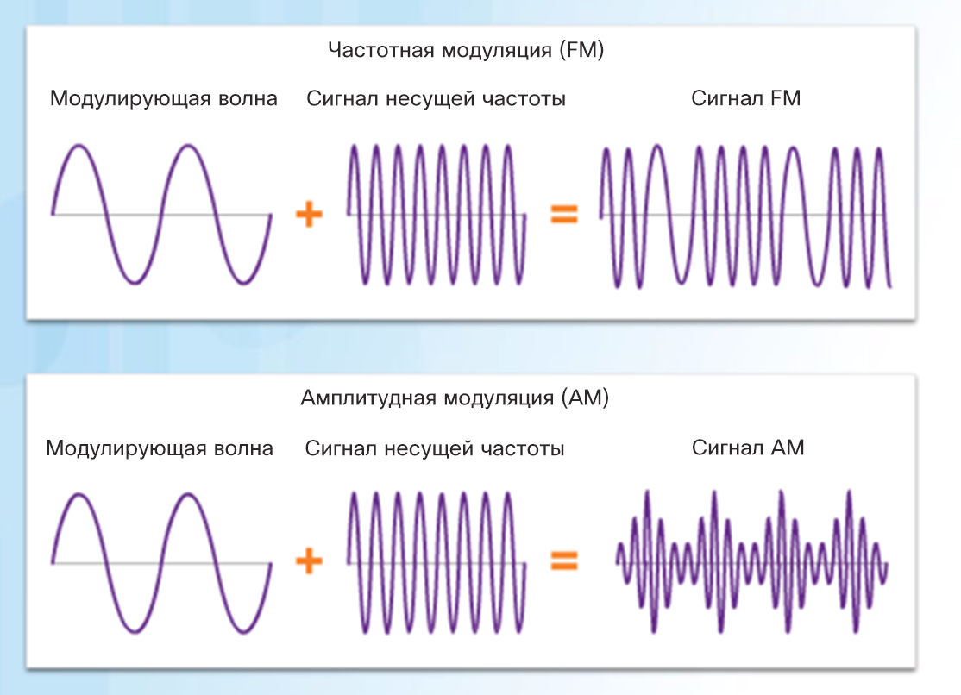
Характеристики физического уровня Функции
Кодирование
Способ преобразования потока битов данных в определенный «код».
Способ передачи сигнала
Способ представления битов.
Стандарты физического уровня должны определять, какой тип сигнала соответствует единице (1), а какой — нулю (0).
Длинный импульс может обозначать 1, а короткий — 0.
Переход состояний сигнала происходит в середине каждого битового интервала.
Модуляция — это процесс изменения параметров одной волны (т. н. несущей) согласно характеристикам другой волны (сигнала).
Notes:
4.1. Протоколы физического уровня
4.1.3. Характеристики физического уровня
4.1.3.1. Функции

Slide 23
Характеристики физического уровня Пропускная способность
Количественная характеристика, отражающая возможности передачи данных по данной среде.
В цифровых сетях под пропускной способностью понимается объем данных, который можно передать из одной точки в другую за определенное время.
Иногда под пропускной способностью понимают скорость доставки битов, хотя это не совсем точно. И в сети Ethernet 10 Мбит/с, и в сети Ethernet 100 Мбит/с биты передаются со скоростью распространения электрического сигнала. Разница заключается в количестве битов, передаваемых в секунду.
Notes:
4.1. Протоколы физического уровня
4.1.3. Характеристики физического уровня
4.1.3.2. Пропускная способность

Slide 24
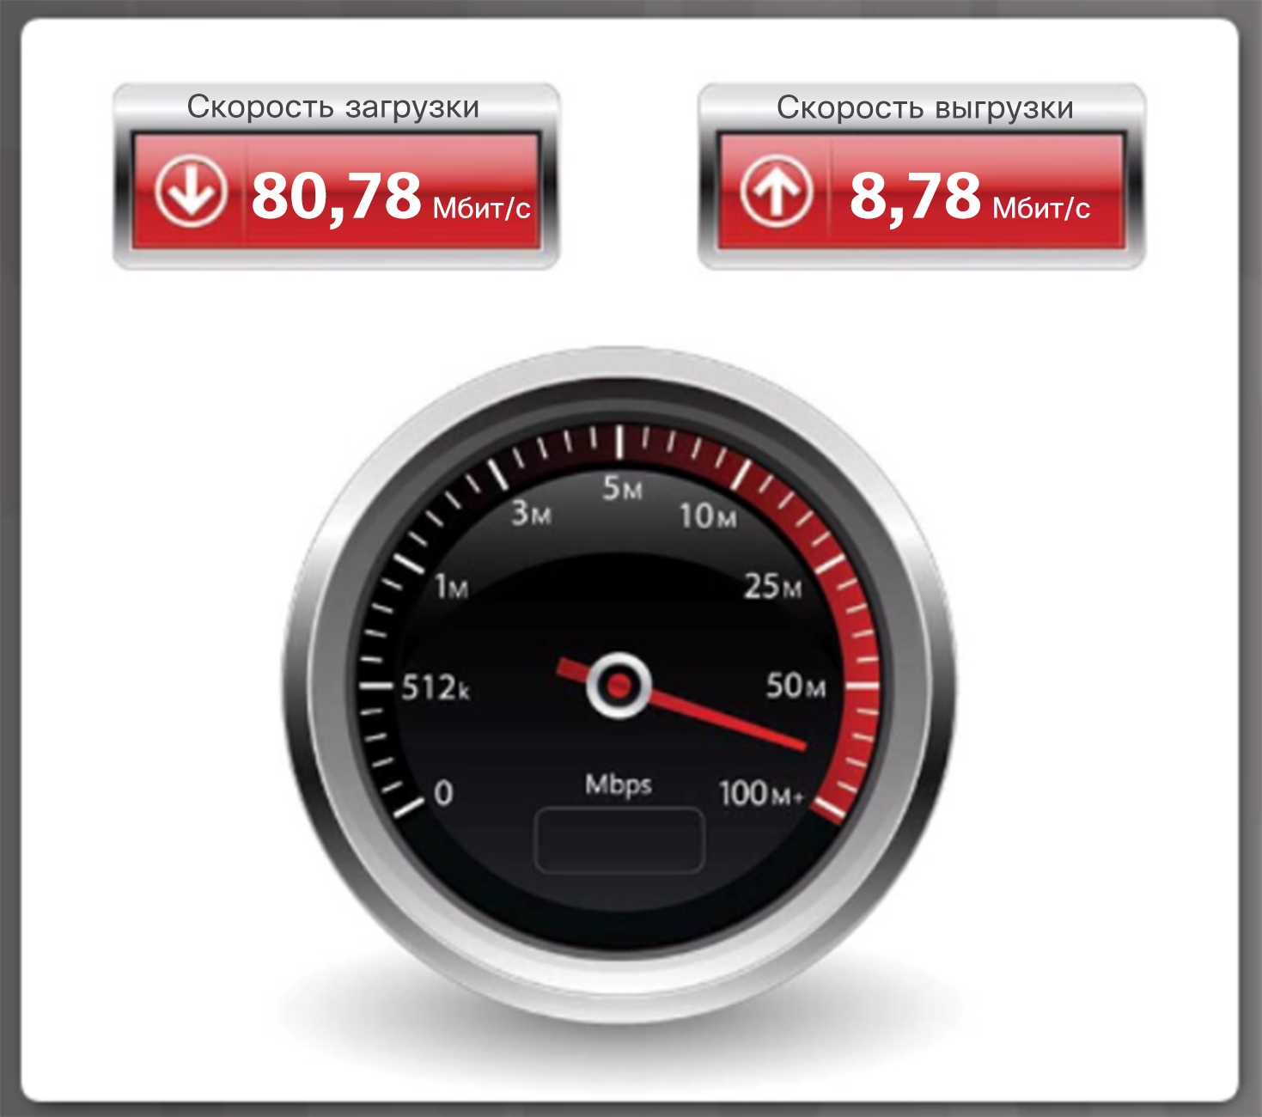
Характеристики физического уровня Производительность
Количество битов, передаваемых по среде передачи за определенный период времени.
Обычно не соответствует указанной пропускной способности в реализациях на физическом уровне из-за множества факторов.
Объем трафика
Тип трафика
Суммарная задержка, создаваемая сетевыми устройствами между источником и местом назначения.
Полезная пропускная способность (goodput) равна производительности (throughput) за вычетом служебного трафика, необходимого для создания сеансов, подтверждений и инкапсуляции.
Notes:
4.1. Протоколы физического уровня
4.1.3. Характеристики физического уровня
4.1.3.3. Пропускная способность

Slide 25
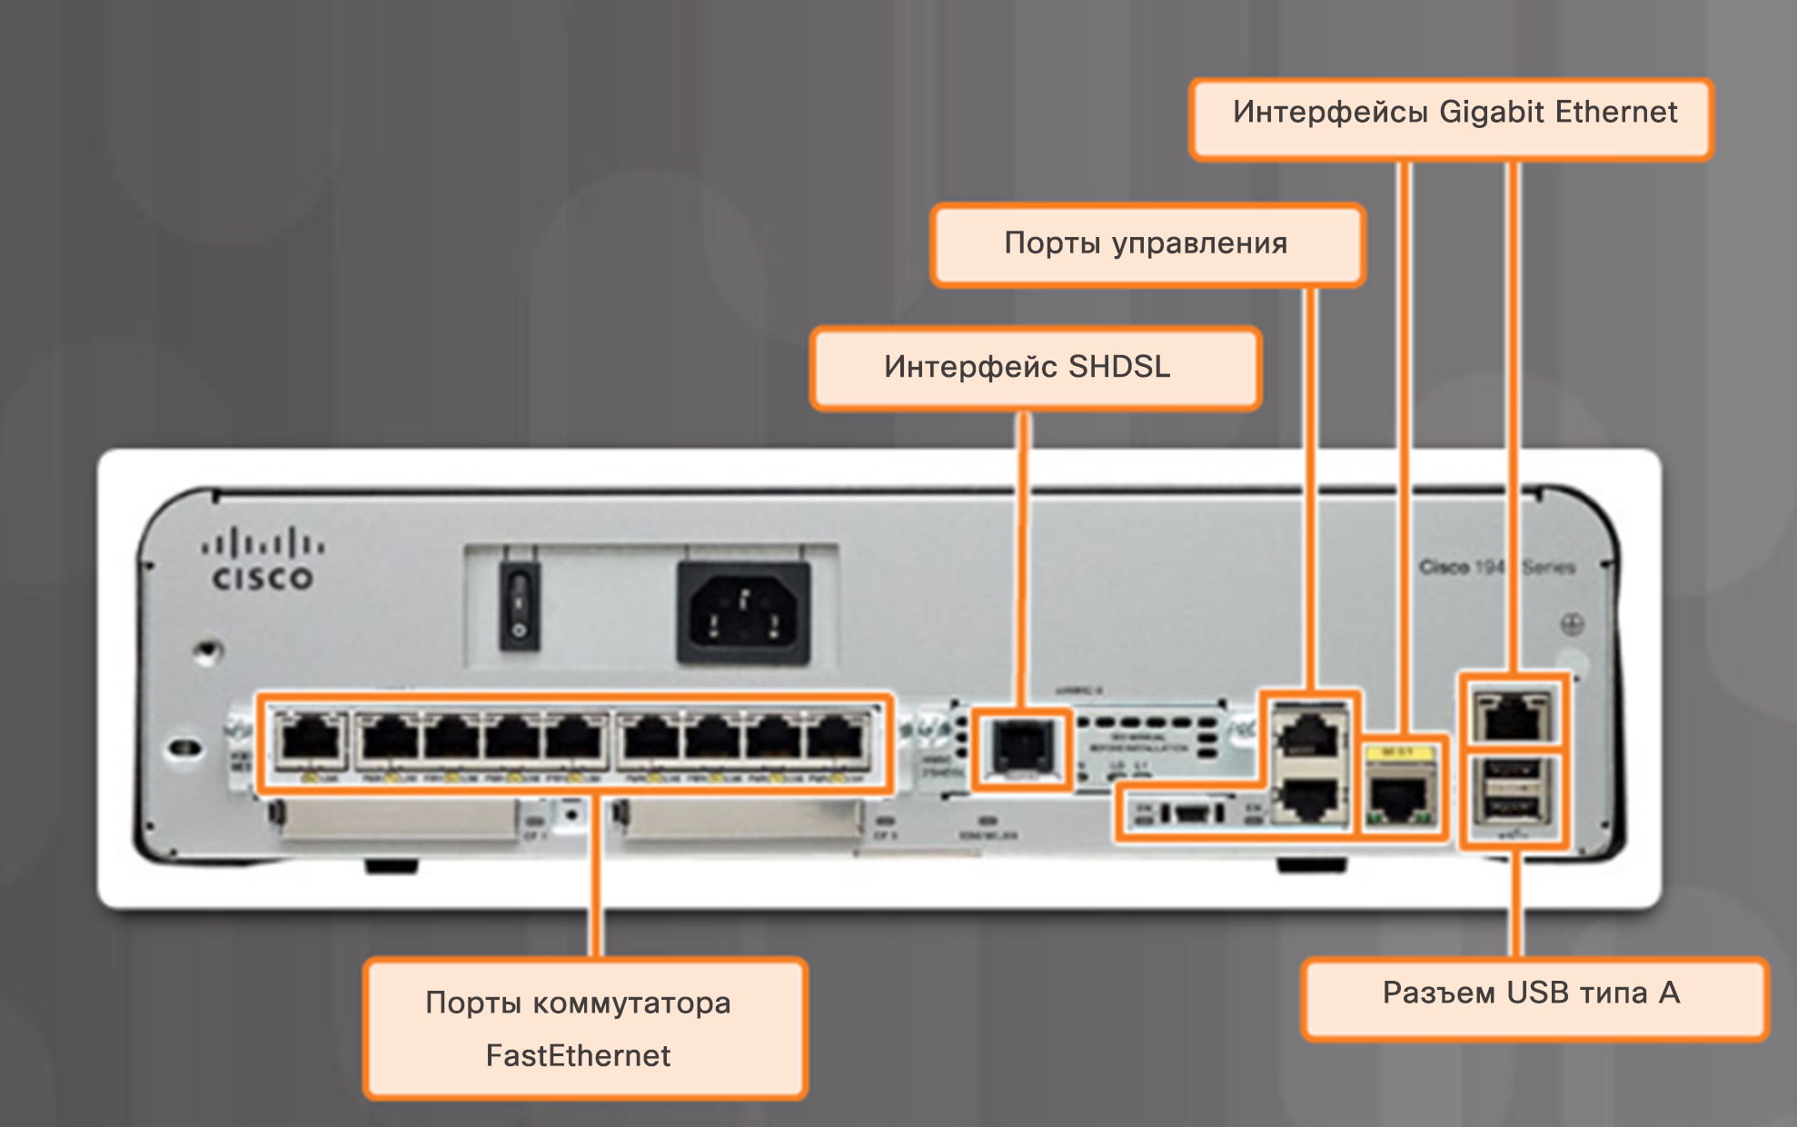
Характеристики физического уровня Типы физических сред передачи данных
На рисунке показаны различные типы интерфейсов и портов, имеющиеся в маршрутизаторе 1941.
Notes:
4.1. Протоколы физического уровня
4.1.3. Характеристики физического уровня
4.1.3.4. Типы физических сред передачи данных

Slide 26
4.2. Сетевая среда передачи данных
Notes:
4. Сетевой доступ
4.2. Сетевая среда передачи данных

Slide 27
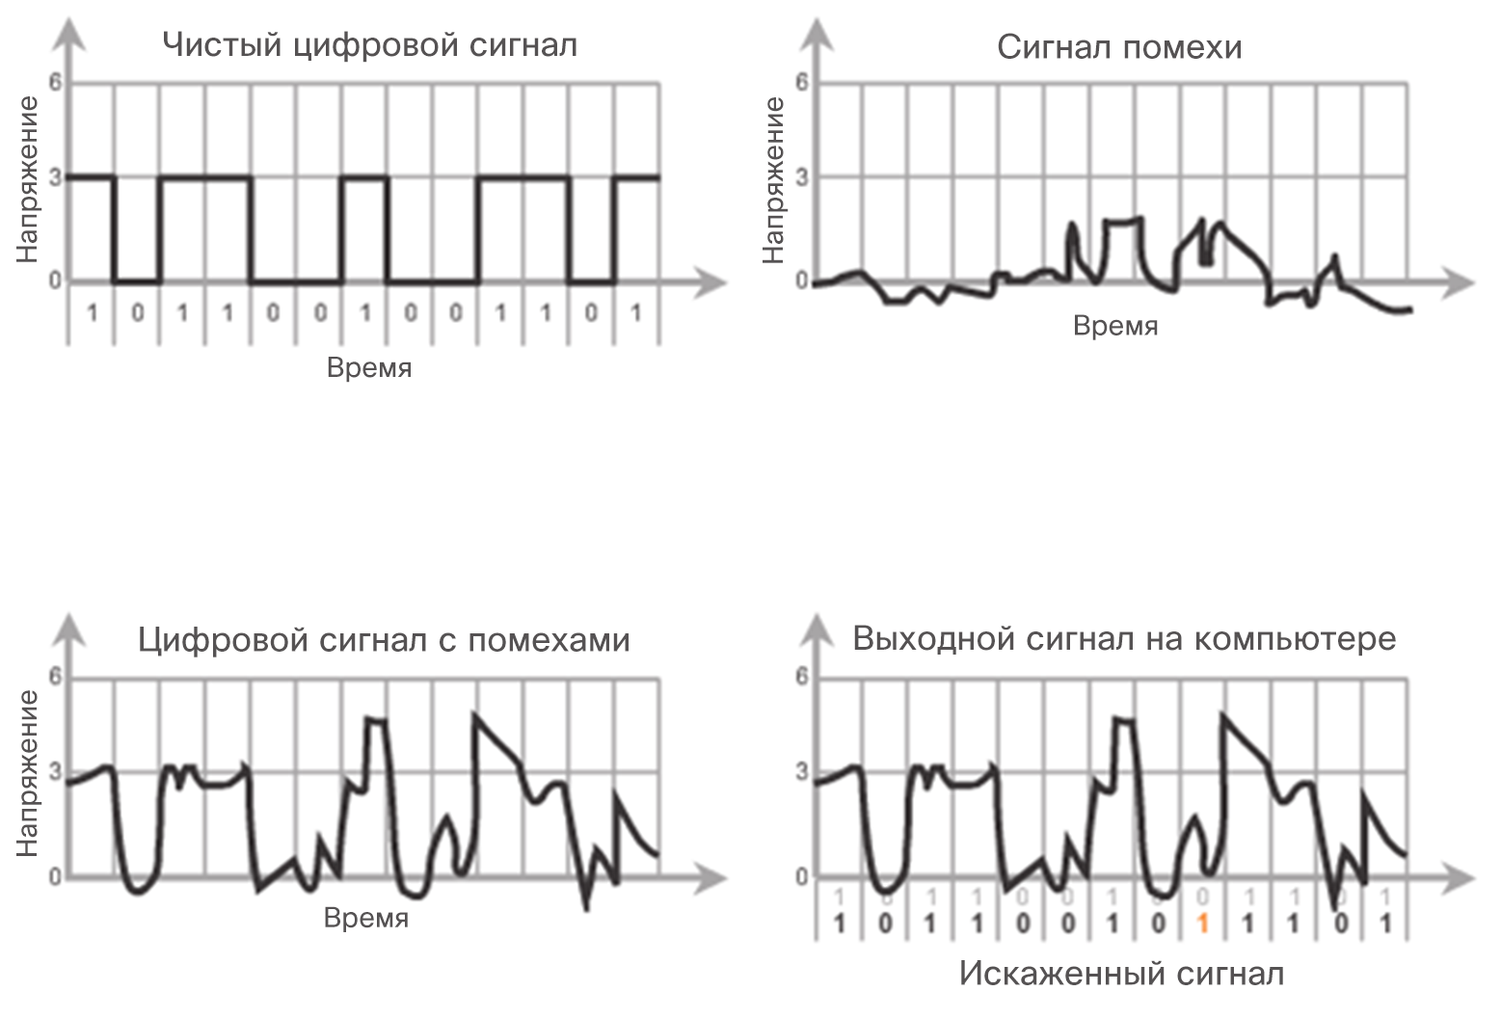
Медные кабели Характеристики медных кабелей
Данные передаются по медным кабелям в виде электрических импульсов.
Ослабление — чем больше дальность передачи сигнала, тем сильнее он искажается.
Для всех медных кабелей необходимо строго следовать ограничениям по расстоянию.
Электромагнитные помехи (ЭМП) или радиочастотные помехи (РЧП) — могут искажать и нарушать сигналы данных, передаваемые по медному кабелю.
Для защиты медные кабели экранируются.
Перекрестные помехи — помехи, вызванные воздействием электрических или магнитных полей сигнала одного кабеля на сигнал соседнего кабеля.
Для компенсации перекрестных помех встречные провода каждой пары скручены между собой.
Notes:
4.2. Сетевая среда передачи данных
4.2.1. Медные кабели
4.2.1.1. Характеристики медных кабелей

Slide 28
Медные кабели Типы медных кабелей
Для построения сетей используется три основных типа медных кабелей.
Notes:
4.2. Сетевая среда передачи данных
4.2.1. Медные кабели
4.2.1.2. Типы медных кабелей

Slide 29
Медные кабели Кабель на основе неэкранированной витой пары
Кабели UTP являются наиболее распространенной средой передачи данных.
Оснащаются разъемами RJ-45.
Используются для соединения сетевых хостов с сетевыми устройствами, например коммутаторами.
Состоит из четырех пар проводников с цветовой маркировкой, скрученных вместе для защиты от помех со стороны других проводников.
Цветовая маркировка помогает правильно выполнить оконцовку кабелей.
Notes:
4.2. Сетевая среда передачи данных
4.2.1. Медные кабели
4.2.1.3. Кабель на основе неэкранированной витой пары (UTP)

Slide 30
Медные кабели Кабель на основе экранированной витой пары (STP)
Кабели STP обеспечивают лучшую защиту помех по сравнению с UTP.
Кабели STP значительно дороже и сложны в установке.
Использует разъем RJ-45.
Применяется как экранирование для защиты от ЭМП и РЧП, так и скручивание проводников для защиты от перекрестных помех.
Состоят из четырех пар проводников, обернутых в отдельные экраны из фольги, которые сверху еще вместе обернуты общей экранирующей оплеткой или фольгой.
Notes:
4.2. Сетевая среда передачи данных
4.2.1. Медные кабели
4.2.1.4. Кабель на основе экранированной витой пары (STP)

Slide 31
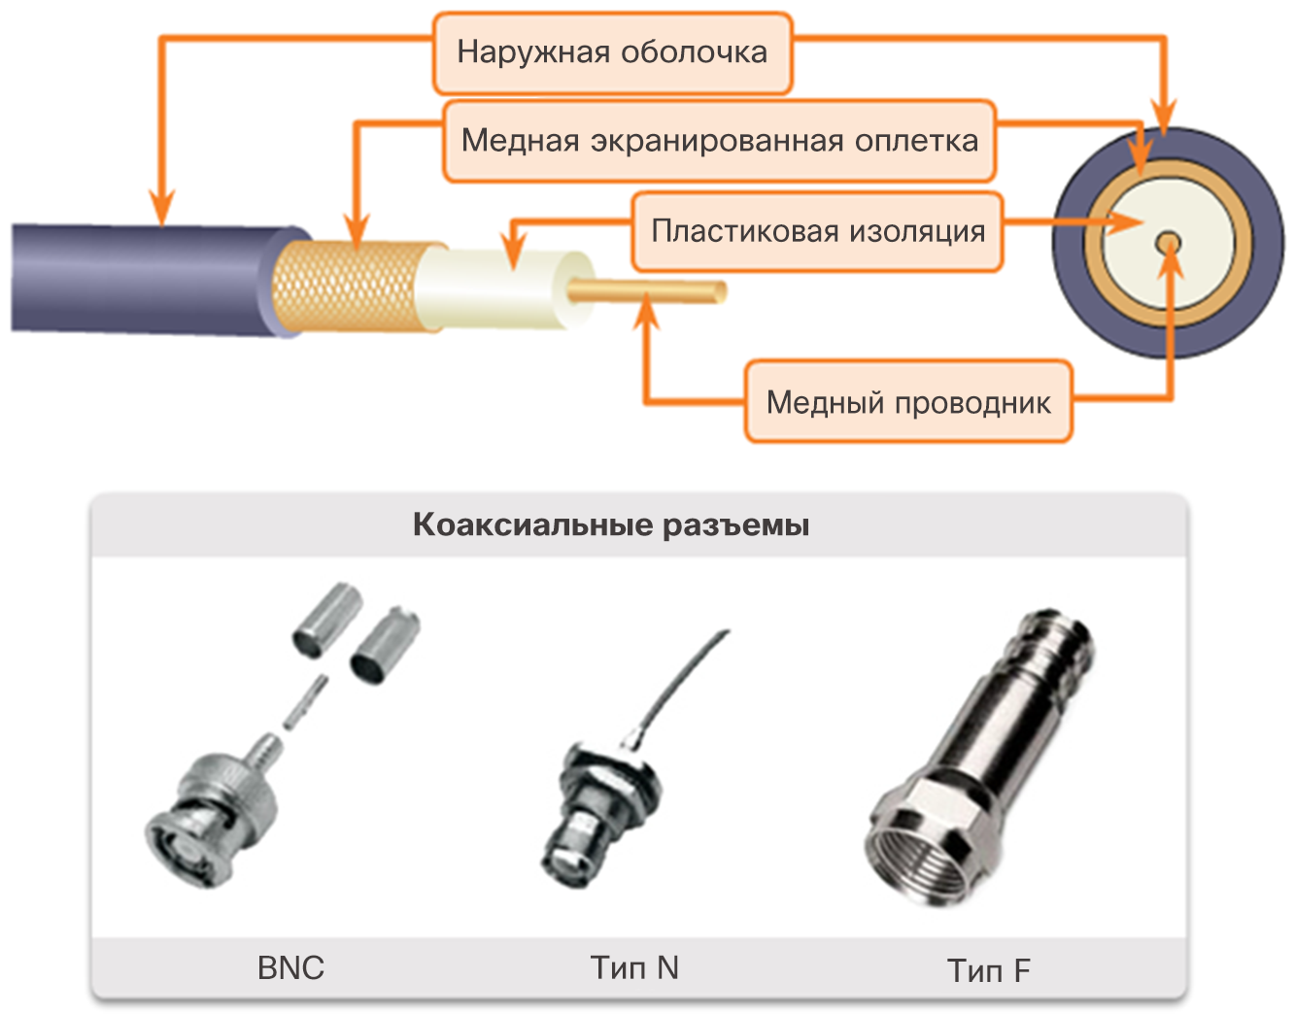
Медные кабели Коаксиальный кабель
Строение коаксиального кабеля
Медный проводник, используемый для передачи электрических сигналов.
Слой гибкой пластиковой изоляции вокруг медного проводника.
Медная оплетка или металлическая фольга, окружающая слой изолирующего материала и выступающая в качестве второго провода в цепи, а также экрана для внутреннего проводника.
Снаружи кабель покрыт кабельной оболочкой для защиты от незначительных физических повреждений.
В современных сетях Ethernet коаксиальные кабели фактически уступили место кабелям UTP, однако по-прежнему используются в следующих областях.
Оборудование беспроводных сетей. Коаксиальные кабели используются для подключения антенн к устройствам беспроводной связи.
Кабельное интернет-подключение
Notes:
4.2. Сетевая среда передачи данных
4.2.1. Медные кабели
4.2.1.5. Коаксиальный кабель

Slide 32
Медные кабели Безопасность медных кабелей
При работе с медными кабелями необходимо учитывать их потенциальную пожароопасность и электроопасность.
Notes:
4.2. Сетевая среда передачи данных
4.2.1. Медные кабели
4.2.1.6. Безопасность медных кабелей

Slide 33
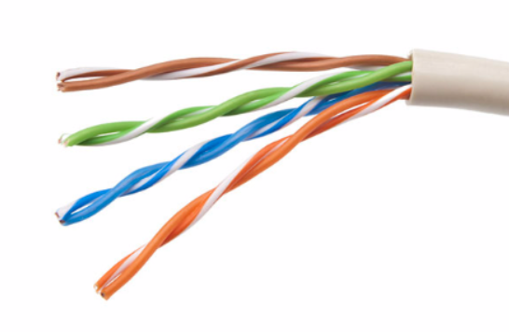
UTP-кабели Свойства UTP-кабелей
Состоит из четырех скрученных пар медных проводников с цветовой маркировкой, заключенных в общую гибкую пластиковую оболочку.
Благодаря небольшому диаметру кабеля его удобно монтировать.
В кабелях UTP не предусмотрено экранирование для защиты от ЭМП и РЧП.
Подавление помех: при размещении двух проводов одной электрической цепи в непосредственной близости друг к другу магнитные поля вокруг них противоположны друг другу и подавляют все внешние сигналы ЭМП и РЧП.
Различное количество витков на пару проводов повышает эффект подавления помех.
Обратите внимание, что оранжевый и бело-оранжевый провода скручены реже, чем синий и бело-синий. Пары разных цветов скручены с разным шагом скрутки.
Notes:
4.2. Сетевая среда передачи данных
4.2.2. UTP-кабели
4.2.2.1. Свойства кабелей UTP

Slide 34
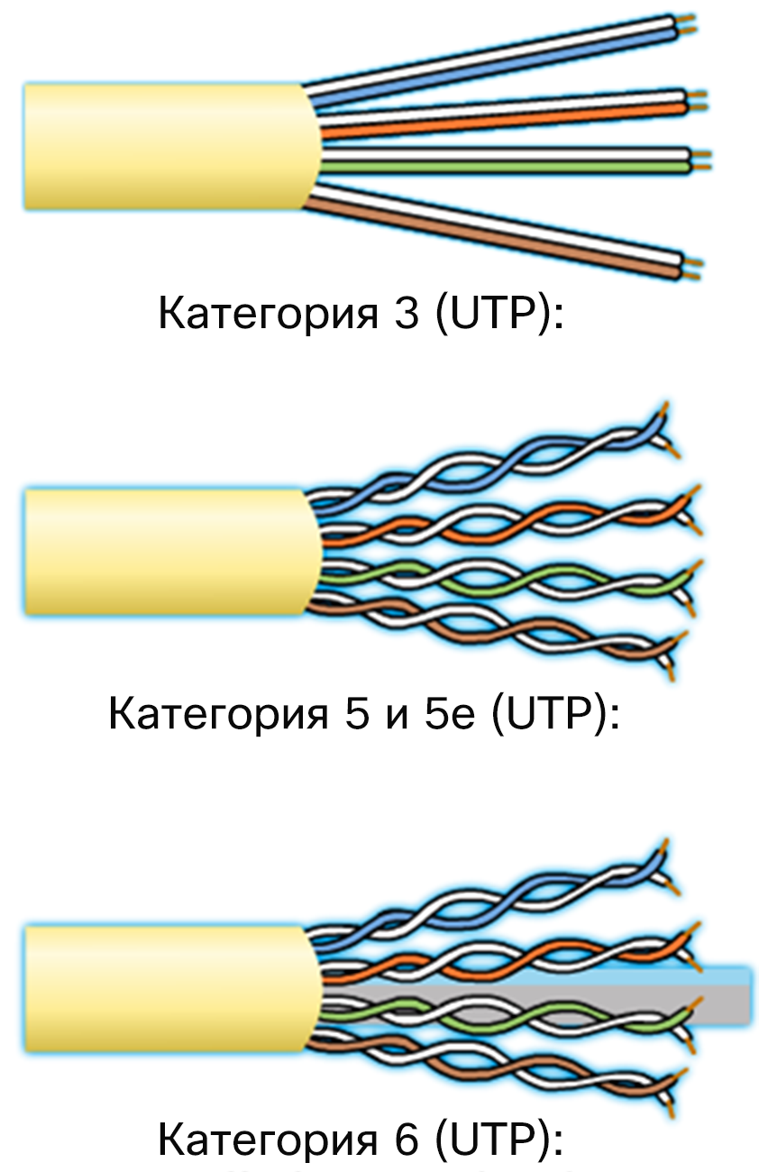
UTP-кабели Стандарты UTP-кабелей
Кабели UTP соответствуют требованиям стандартов, выработанных организациями TIA и EIA.
Стандарт TIA/EIA-568 описывает стандарты кабелей для локальной сети.
Кабель категории 3
Используется для голосовой связи
Наиболее часто используется для телефонных линий
Кабели категории 5 и 5e
Используется для передачи данных
Cat5 поддерживает скорость 100 Мбит/с, а также скорость 1000 Мбит/с (не рекомендуется).
Cat5e поддерживает скорость 1000 Мбит/с
Кабель категории 6
Используется для передачи данных
Между каждой парой добавлен разделитель, что позволяет парам проводов работать с более высокой скоростью
Поддерживает скорость от 1000 Мбит/с до 10 Гбит/с (скорость 10 Гбит/с не рекомендуется)
Notes:
4.2. Сетевая среда передачи данных
4.2.2. UTP-кабели
4.2.2.2. Стандарты кабелей UTP

Slide 35
UTP-кабели Разъемы для кабелей UTP
Кабели UTP обычно оснащаются разъемами RJ-45.
В стандарте TIA/EIA 568 описано соответствие цветовой маркировки проводов и схем подключения контактов для кабелей Ethernet.
Разъем RJ-45 является штекерным разъемом, устанавливаемым на конце кабеля обжимным способом.
Гнездовая часть этого разъема может устанавливаться в сетевом устройстве, на стене, офисной перегородке или панели исправления.
Высокое качество оконцовки медных кабелей гарантирует оптимальную производительность при использовании как современных, так и будущих сетевых технологий.
Notes:
4.2. Сетевая среда передачи данных
4.2.2. UTP-кабели
4.2.2.3. Разъемы для кабелей UTP

Slide 36
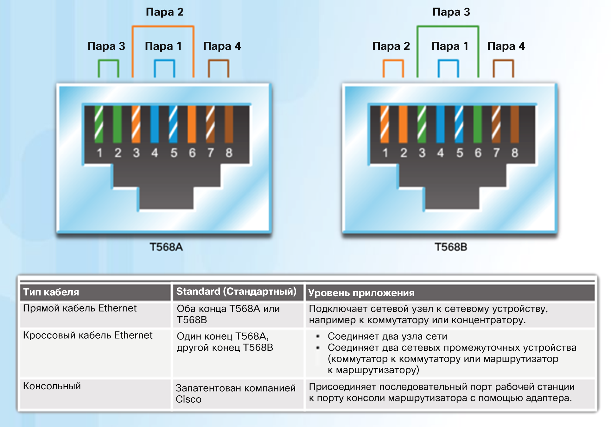
UTP-кабели Типы кабелей UTP
Notes:
4.2. Сетевая среда передачи данных
4.2.2. UTP-кабели
4.2.2.4. Типы кабелей UTP

Slide 37
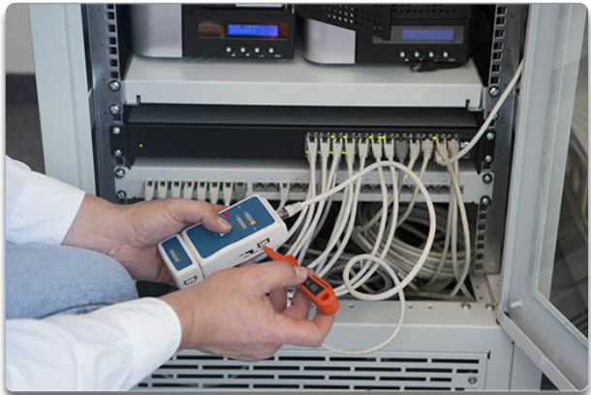
UTP-кабели Тестирование кабелей UTP
Параметры тестирования кабелей UTP
Схема разводки
Длина кабеля
Потери сигнала из-за затухания
Уровень перекрестных помех
Notes:
4.2. Сетевая среда передачи данных
4.2.2. UTP-кабели
4.2.2.5. Тестирование кабелей UTP

Slide 38
UTP-кабели Лабораторная работа. Изготовление кроссового кабеля Ethernet
Notes:
4.2. Сетевая среда передачи данных
4.2.2. UTP-кабели
4.2.2.7. Лабораторная работа. Изготовление кроссового кабеля Ethernet

Slide 39
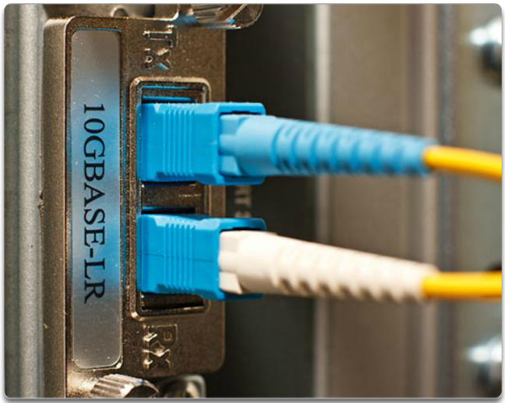
Оптоволоконные кабели Свойства оптоволоконных кабелей
Передача данных на большие расстояния и с более высокой пропускной способностью.
Передача сигналов с более низким затуханием и полная невосприимчивость к электромагнитным и радиочастотным помехам.
Используются для подключения сетевых устройств.
Это гибкая, очень тонкая и прозрачная нить из химически чистого стекла толщиной немногим более человеческого волоса.
В оптоволоконном кабеле биты кодируются в виде световых импульсов.
В настоящее время оптоволоконные кабели используются в следующих четырех областях.
Корпоративные сети
Оптоволокно до квартиры (FTTH)
Сети дальней связи
Подводные кабельные сети.
Notes:
4.2. Сетевая среда передачи данных
4.2.3. Оптоволоконные кабели
4.2.3.1. Свойства оптоволоконного кабеля

Slide 40
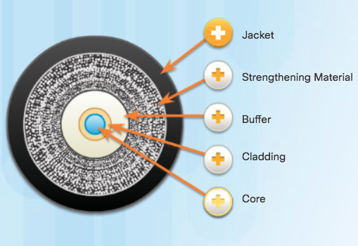
Оптоволоконные кабели Конструкция оптоволоконного кабеля
Внешняя оболочка
Защищает оптоволокно от истирания, влаги и загрязнений. Состав внешней оболочки зависит от области применения кабеля.
Уплотняющий слой
Окружает буфер и защищает оптоволоконный кабель от растяжения при вытаскивании. Часто используется материал для изготовления бронежилетов.
Буфер
Используется для защиты сердечника кабеля и оболочки оптического волокна от повреждений.
Оболочка оптического волокна
Играет роль своего рода зеркала, которое отражает свет в сердечник оптоволоконного кабеля. Предотвращает рассеивание света при прохождении его по оптоволоконному кабелю.
Сердечник
Светопередающая среда в центре оптоволоконного кабеля. Как правило, выполняется из кварца или стекла. По сердечнику передаются световые импульсы.
Notes:
4.2. Сетевая среда передачи данных
4.2.3. Оптоволоконные кабели
4.2.3.2. Конструкция оптоволоконного кабеля

Slide 41
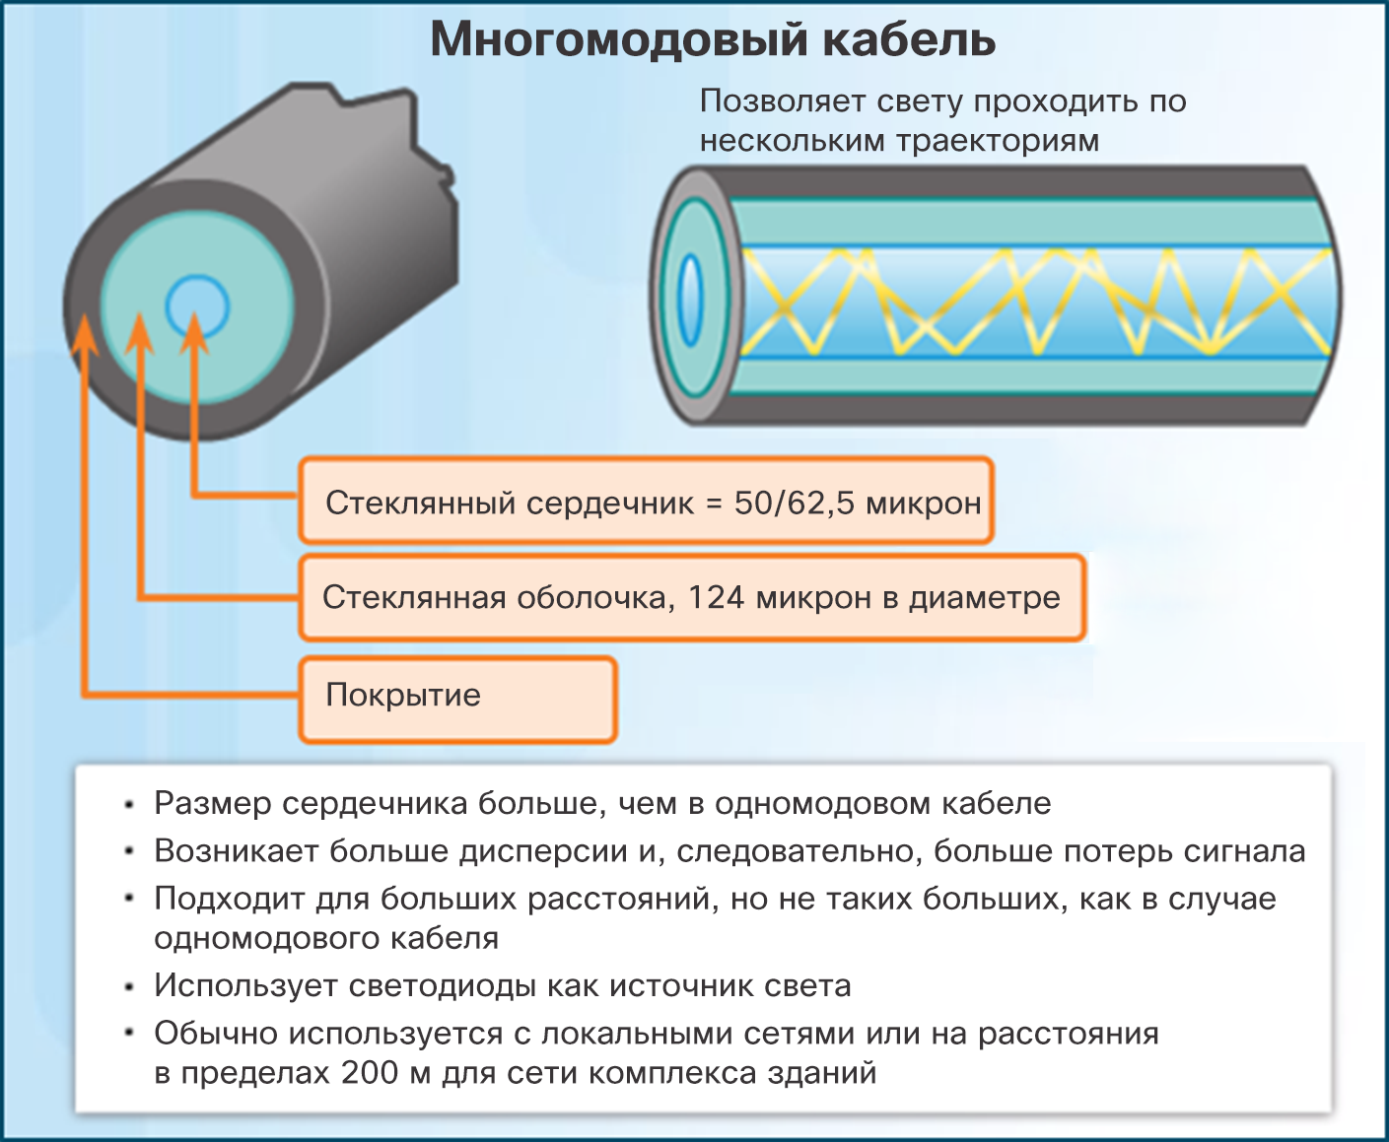
Оптоволоконные кабели Типы оптоволоконных кабелей
Notes:
4.2. Сетевая среда передачи данных
4.2.3. Оптоволоконные кабели
4.2.3.3. Типы оптоволоконных кабелей

Slide 42
Оптоволоконные кабели Разъемы для оптоволоконных кабелей
Поскольку свет по оптическому волокну передается только в одном направлении, для работы в полнодуплексном режиме требуются два оптических волокна.
Разъемы ST (Straight-Tip, байонетного типа)
Один из первых типов коннекторов.
Надежно блокируется («открутить или закрутить»).
Разъемы SC (Subscriber Connector)
Называют квадратным или стандартным разъемом.
Для надежного монтажа используется нажимно-отжимный механизм.
Используется с многомодовым и одномодовым оптоволоконным кабелем.
Симплексные разъемы LC (Lucent Connector)
Уменьшенная версия разъема SC. Популярен из-за размера.
Дуплексные многомодовые разъемы LC
Аналогичен разъему LC, но используется дуплексный разъем.
Notes:
4.2. Сетевая среда передачи данных
4.2.3. Оптоволоконные кабели
4.2.3.4. Оптоволоконные разъемы

Slide 43
Оптоволоконные кабели Разъемы для оптоволоконных кабелей (продолжение)
Для подключения устройств сетевой инфраструктуры требуются соединительные оптоволоконные кабели.
Желтая внешняя оболочка используется для одномодовых оптоволоконных кабелей.
Оранжевая (или голубая) внешняя оболочка — для многомодовых оптоволоконных кабелей.
Разъемы неиспользуемых оптоволоконных кабелей должны быть защищены небольшой пластиковой крышкой.
Notes:
4.2. Сетевая среда передачи данных
4.2.3. Оптоволоконные кабели
4.2.3.4. Оптоволоконные разъемы

Slide 44
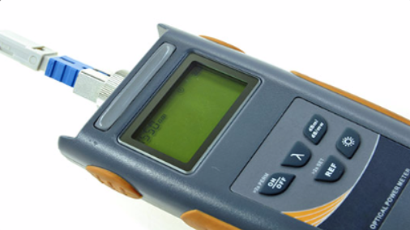
Оптоволоконные кабели Тестирование оптоволоконных кабелей
Оконцовка и сращивание оптоволоконных кабелей требуют специальной подготовки и оборудования.
К наиболее распространенным проблемам при оконцовке и сращивании оптоволоконных кабелей относятся следующие.
Смещение: соединяемые оптические волокна не выровнены относительно друг друга.
Зазор между торцами волокон: волокна не полностью соприкасаются в месте сращивания или подключения.
Качество обработки торцов волокна: торцы волокон недостаточно отполированы или плохо очищены от грязи.
Для проверки кабеля на месте эксплуатации достаточно посветить ярким электрическим фонарем в один конец оптоволокна, одновременно наблюдая за вторым концом.
Оптический рефлектометр (OTDR) можно использовать для проверки каждого сегмента оптоволоконного кабеля.
Notes:
4.2. Сетевая среда передачи данных
4.2.3. Оптоволоконные кабели
4.2.3.5. Тестирование оптоволоконных кабелей

Slide 45
Оптоволоконные кабели Сравнение оптоволоконных и медных кабелей
Notes:
4.2. Сетевая среда передачи данных
4.2.3. Оптоволоконные кабели
4.2.3.6. Сравнение оптоволоконных и медных кабелей

Slide 46
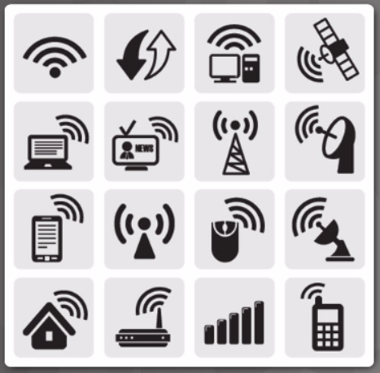
Беспроводные среды передачи данных Свойства беспроводных сред передачи данных
Средства беспроводного подключения обеспечивают передачу двоичных разрядов данных в виде электромагнитных сигналов радиочастотного или микроволнового диапазона.
Проблемные вопросы, связанные с беспроводной связью:
Зона покрытия. Некоторые конструкционные материалы, используемые в зданиях и строениях, а также условия местности могут ограничить зону покрытия.
Помехи. Помехи со стороны таких распространенных устройств, как микроволновые печи, флюоресцентные лампы и другие устройства беспроводной связи.
Безопасность. Доступ к этой сети могут получать несанкционированные пользователи и устройства.
Общая среда. В каждый момент времени только одно устройство может отправлять или получать данные, и беспроводную среду совместно используют все пользователи беспроводной связи.
Notes:
4.2. Сетевая среда передачи данных
4.2.4. Беспроводная среда передачи данных
4.2.4.1. Свойства беспроводной среды передачи данных

Slide 47
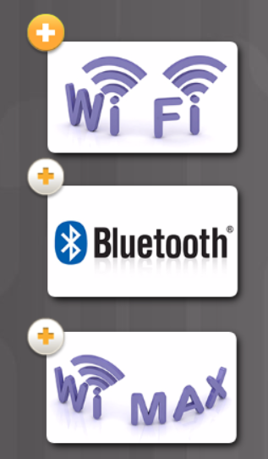
Беспроводные среды передачи данных Типы беспроводных сред передачи данных
Wi-Fi: стандарт IEEE 802.11
Используется множественный доступ с контролем несущей и предотвращением конфликтов (CSMA/CA).
Сетевая интерфейсная плата (NIC) для беспроводной сети должна дождаться освобождения канала.
Bluetooth: стандарт IEEE 802.15
Беспроводная персональная сеть (WPAN)
Использует процесс сопряжения устройств на расстоянии от 1 до 100 метров.
WiMAX: стандарт IEEE 802.16
Совместимость широкополосного доступа для микроволнового диапазона
Беспроводной широкополосный доступ.
Notes:
4.2. Сетевая среда передачи данных
4.2.4. Беспроводная среда передачи данных
4.2.4.2. Типы беспроводных сред передачи данных

Slide 48
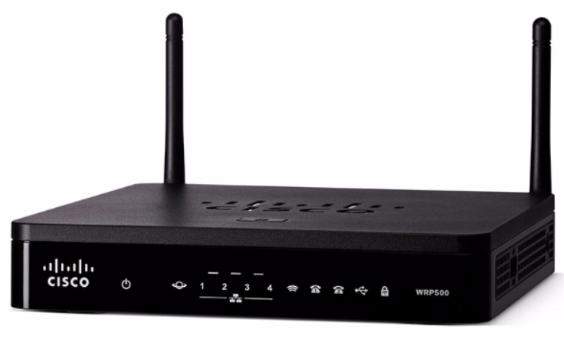
Беспроводная среда передачи данных Беспроводная локальная сеть
Для создания беспроводной локальной сети требуются следующие сетевые устройства.
Беспроводная точка доступа (AP): концентрирует беспроводные сигналы от пользователей. Подключается к сетевой инфраструктуре на основе медных кабелей, например Ethernet.
Беспроводные сетевые платы: обеспечивают возможность беспроводного подключения для каждого узла в сети.
Маршрутизаторы беспроводной связи для дома и небольших предприятий в одном устройстве сочетают функции маршрутизатора, коммутатора и точки доступа.
Notes:
4.2. Сетевая среда передачи данных
4.2.4. Беспроводная среда передачи данных
4.2.4.3. Беспроводная локальная сеть

Slide 49
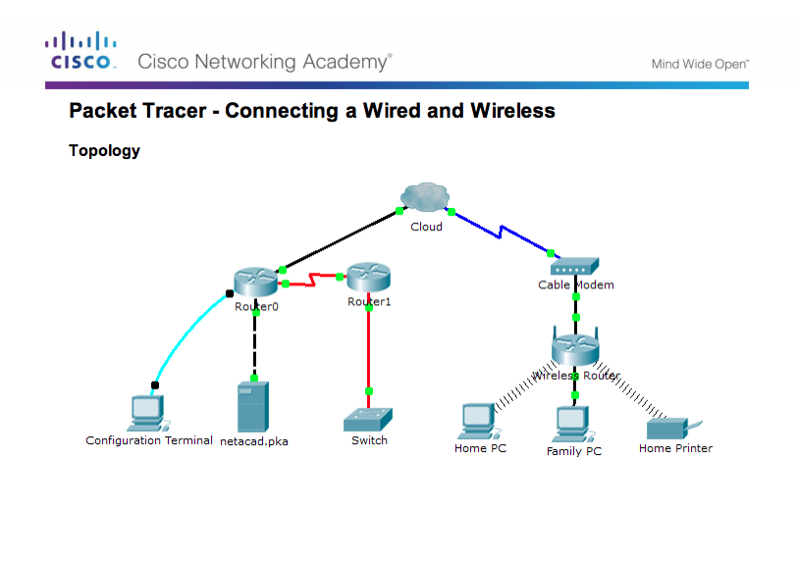
Беспроводная среда передачи данных Packet Tracer. Подключение проводной и беспроводной локальных сетей
Notes:
4.2. Сетевая среда передачи данных
4.2.4. Беспроводная среда передачи данных
4.2.4.4. Packet Tracer. Подключение проводной и беспроводной локальных сетей

Slide 50
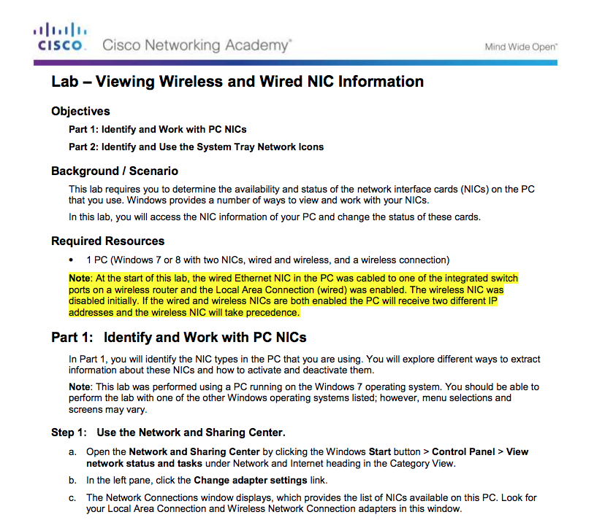
Беспроводная среда передачи данных Лабораторная работа. Просмотр данных о сетевой интерфейсной плате для проводной и беспроводной сети
Notes:
4.2. Сетевая среда передачи данных
4.2.4. Беспроводная среда передачи данных
4.2.4.5. Лабораторная работа. Просмотр данных о сетевой интерфейсной плате для проводной и беспроводной сети

Slide 51
4.3. Протоколы канала данных
Notes:
4. Сетевой доступ
4.3. Протоколы канала данных

Slide 52
Назначение канального уровня Канальный уровень
Notes:
4.3. Протоколы канального уровня
4.3.1. Назначение канального уровня передачи данных
4.3.1.1. Канальный уровень

Slide 53
Назначение канального уровня Канальный уровень (продолжение)
Адреса канального уровня 2
Notes:
4.3. Протоколы канального уровня
4.3.1. Назначение канального уровня передачи данных
4.3.1.1. Канальный уровень

Slide 54
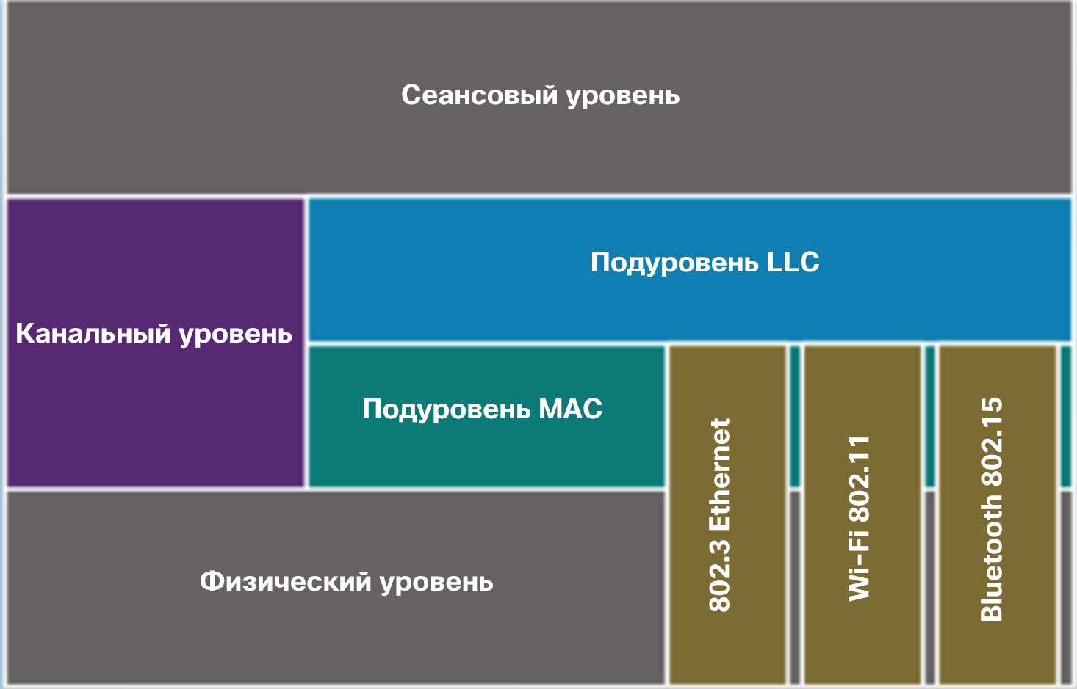
Назначение канального уровня Подуровни канального уровня
Канальный уровень разделяется на два подуровня.
Управление логической связью (LLC)
Обменивается данными с сетевым уровнем.
Определяет, какой протокол сетевого уровня используется для кадра.
Позволяет протоколам уровня 3, таким как IPv4 и IPv6, использовать один и тот же сетевой интерфейс и одну и ту же среду передачи данных.
Управление доступом к среде передачи данных (MAC)
Определяет процессы доступа к среде передачи данных, выполняемые аппаратным обеспечением.
Обеспечивает адресацию канального уровня и доступ к различным сетевым технологиям.
Взаимодействует с Ethernet для передачи и приема кадров по медному или оптоволоконному кабелю.
Взаимодействует с технологиями беспроводной связи, такими как Wi-Fi и Bluetooth.
Notes:
4.3. Протоколы канального уровня
4.3.1. Назначение канального уровня передачи данных
4.3.1.2. Подуровни канала данных

Slide 55
Назначение канального уровня Средства контроля доступа средой передачи данных
При прохождении пакетов от хоста источника к хосту назначения они передаются по различным физическим сетям.
Физические сети могут состоять из различных типов физических сред передачи данных, например медных и оптоволоконных кабелей, а также беспроводных сред, состоящих из электромагнитных сигналов, радио- и микроволновых частот и спутниковых каналов.
Notes:
4.3. Протоколы канального уровня
4.3.1. Назначение канального уровня передачи данных
4.3.1.3. Управление доступом к среде передачи данных

Slide 56
Назначение канального уровня Предоставление доступа к среде передачи данных
На каждом транзитном участке пути маршрутизатор выполняет следующие операции.
Принимает кадр из среды
Деинкапсулирует кадр
Повторно инкапсулирует пакет в новый кадр
Передает новый кадр, который соответствует среде данного сегмента.
Notes:
4.3. Протоколы канального уровня
4.3.1. Назначение канального уровня передачи данных
4.3.1.4. Предоставление доступа к среде передачи данных

Slide 57
Назначение канального уровня Стандарты канального уровня
Определением открытых стандартов и протоколов, применимых к канальному уровню доступа, занимаются следующие организации.
Институт инженеров по электротехнике и электронике (IEEE)
Международный союз электросвязи (ITU)
Международная организация по стандартизации (ISO)
Американский национальный институт стандартизации (ANSI).
Notes:
4.3. Протоколы канального уровня
4.3.1. Назначение канального уровня передачи данных
4.3.1.5. Стандарты канального уровня

Slide 58
4.4. Управление доступом к среде передачи данных
Notes:
4. Сетевой доступ
4.4. Управление доступом к среде передачи данных

Slide 59
Топологии Управление доступом к среде передачи данных
Управление доступом к среде работает аналогично правилам дорожного движения, регулирующим выезд автомобилей на дорогу.
Отсутствие каких-либо мер управления доступом к среде можно сравнить с ситуацией, когда водители выезжают на дорогу, игнорируя движение других транспортных средств.
Однако не все дороги и въезды одинаковы. Транспортные средства могут выезжать на дорогу, либо вливаясь в поток, либо ожидая своей очереди у знака «Стоп», либо подчиняясь сигналам светофора. На въездных дорогах различного типа водители подчиняются разным правилам.
Совместное использование средств подключения
Notes:
4.4. Управление доступом к среде передачи данных
4.4.1. Топологии
4.4.1.1. Управление доступом к среде передачи данных

Slide 60
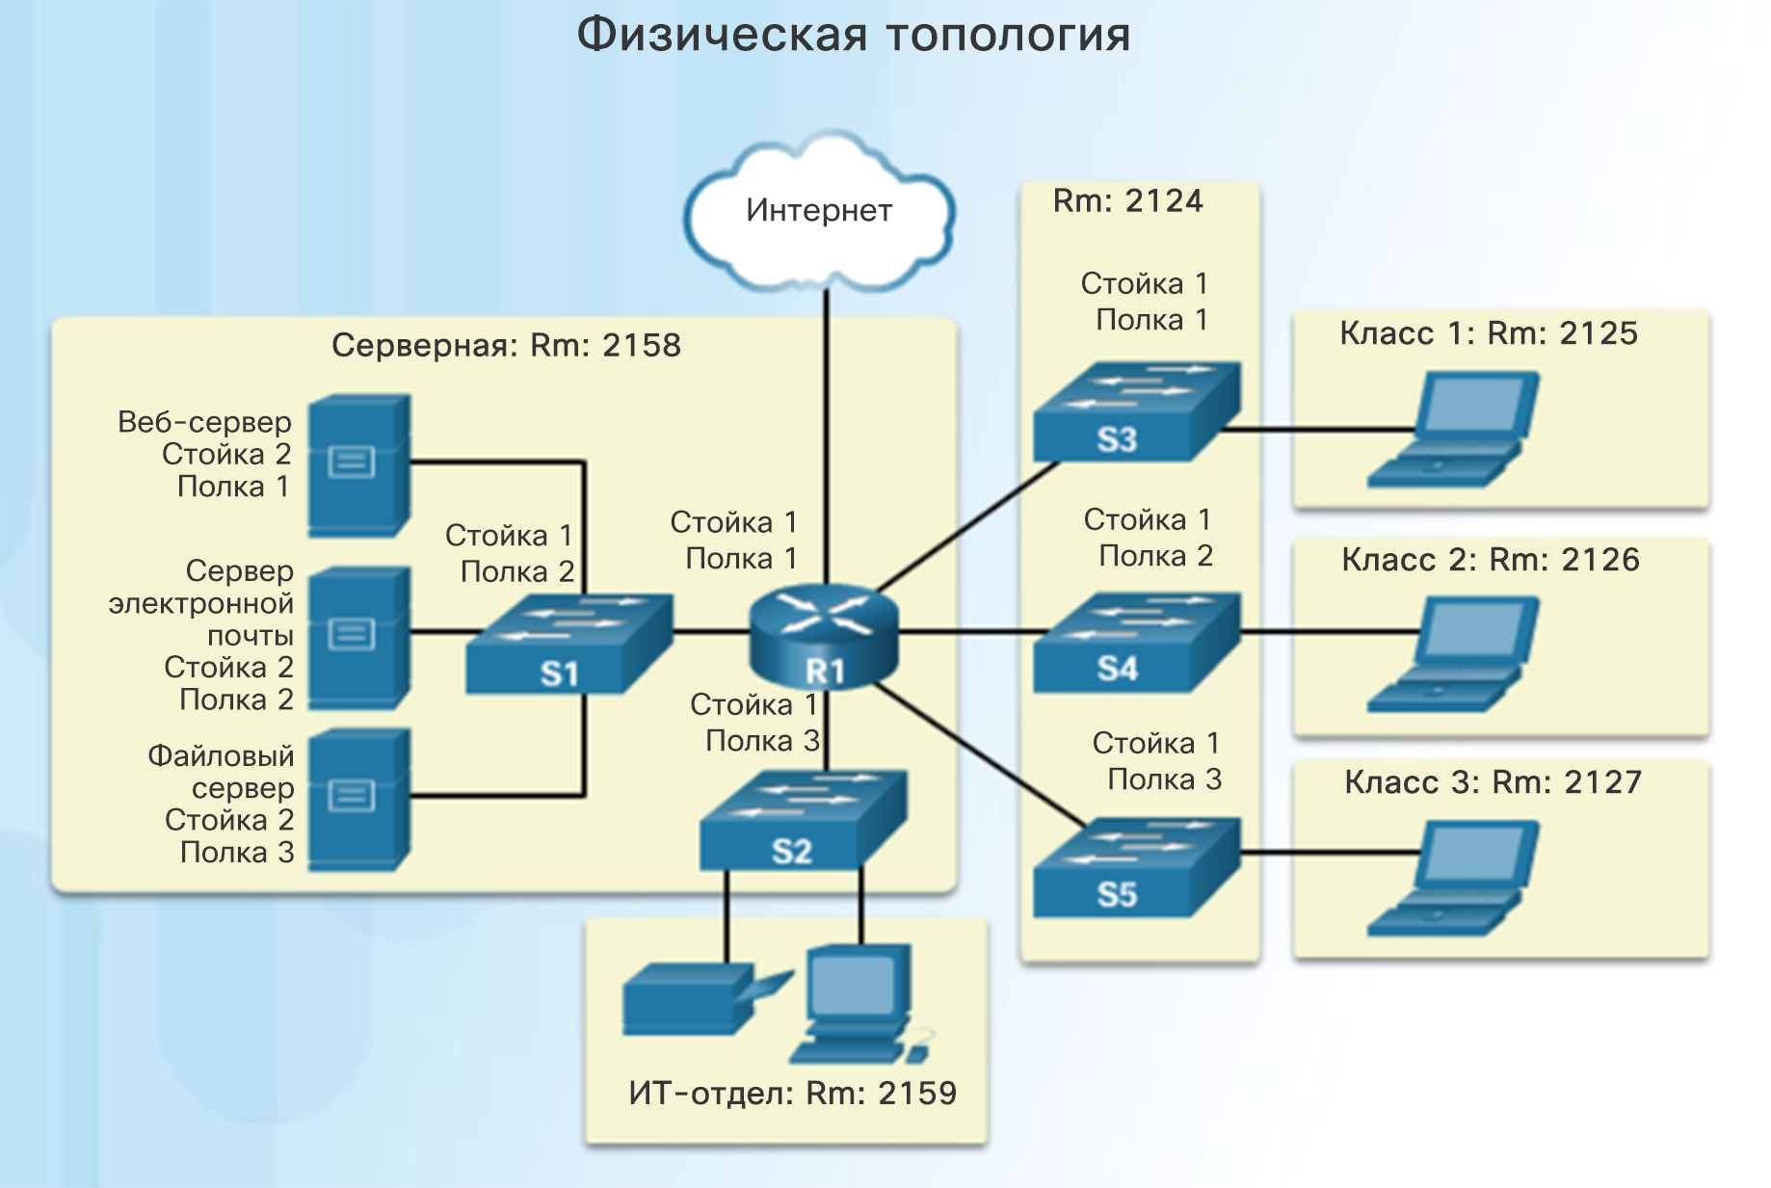
Топологии Физические и логические топологии
Физическая топология. Этот термин относится к физическим соединениям и определяет, каким образом соединяются друг с другом оконечные устройства и устройства сетевой инфраструктуры, такие как маршрутизаторы, коммутаторы и точки беспроводного доступа.
Notes:
4.4. Управление доступом к среде передачи данных
4.4.1. Топологии
4.4.1.2. Физическая и логическая топология

Slide 61
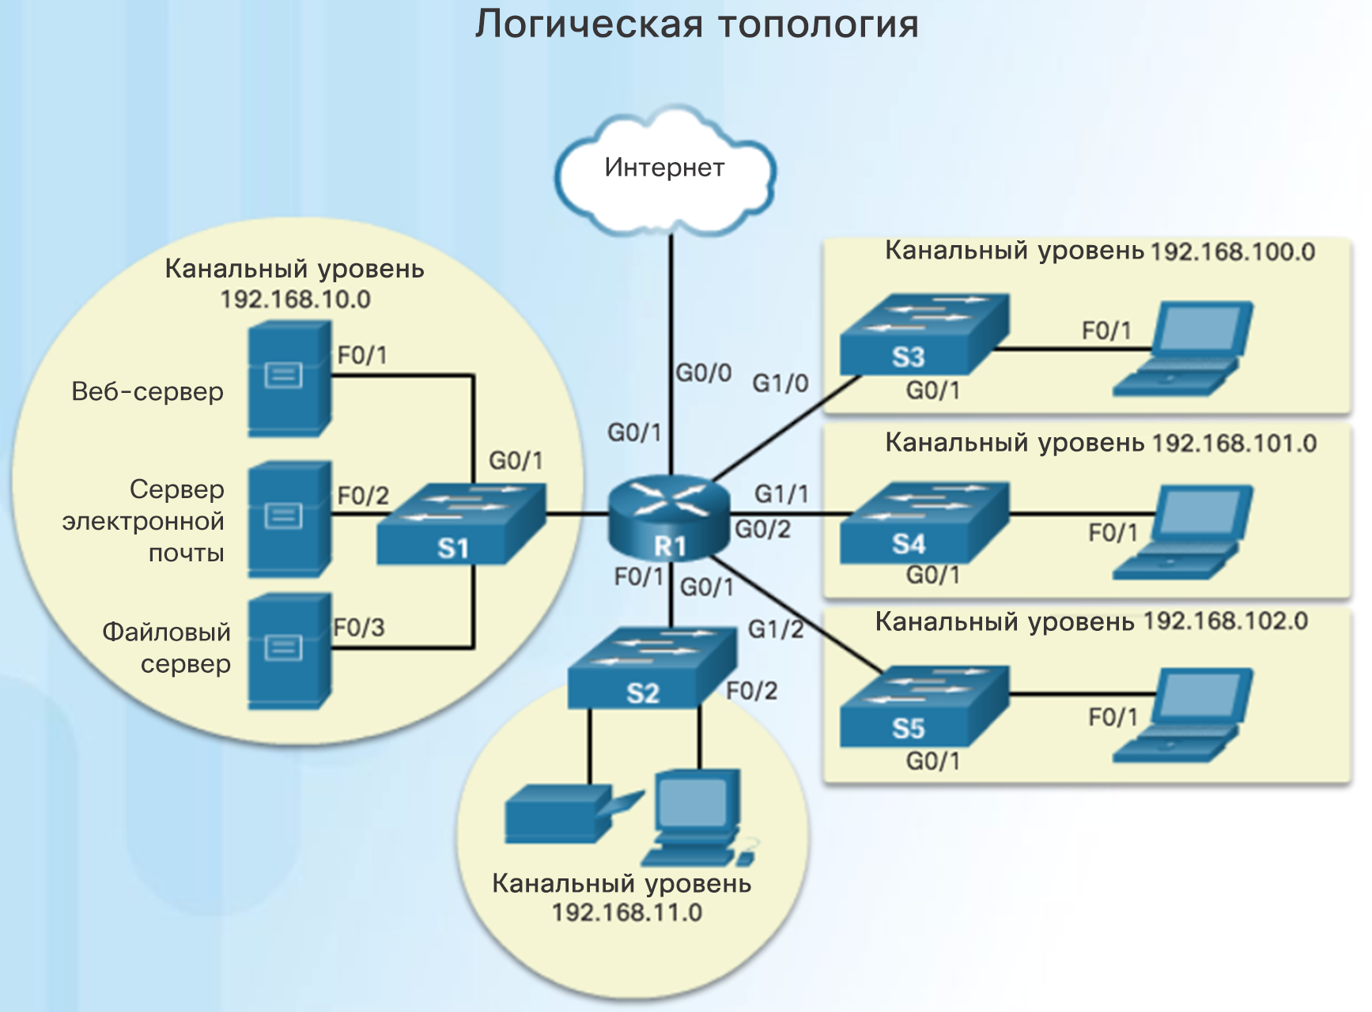
Топологии Физические и логические топологии (продолжение)
Логическая топология. Этот термин используется для обозначения способа сетевой передачи кадров от одного узла к следующему. Эти логические пути сигналов определены протоколами канального уровня.
Notes:
4.4. Управление доступом к среде передачи данных
4.4.1. Топологии
4.4.1.2. Физическая и логическая топология

Slide 62
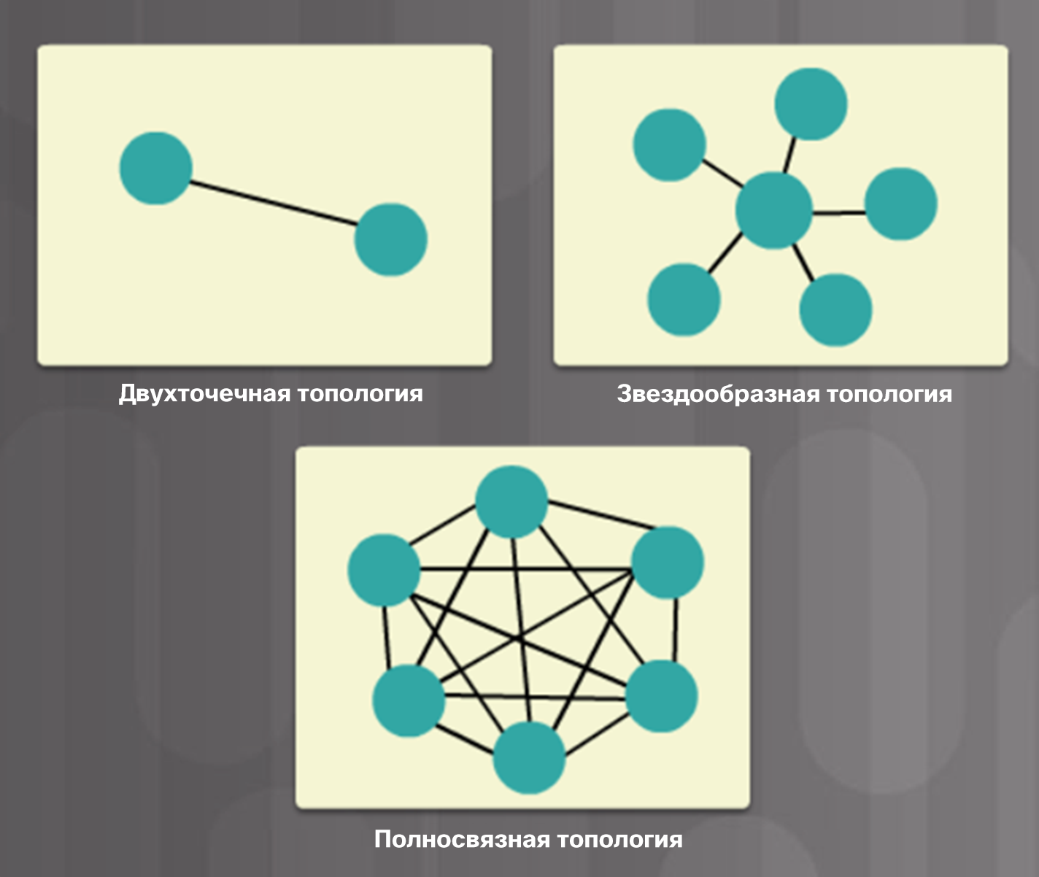
Топологии глобальной сети Стандартные физические топологии глобальной сети
Точка-точка. Постоянное соединение между двумя оконечными устройствами.
Звезда. Центральный узел соединяется с периферийными филиалами с помощью соединений «точка-точка».
Ячеистая. Эта топология обеспечивает высокую доступность, но требует, чтобы каждая оконечная система была связана со всеми остальными системами. Административные и физические расходы могут быть весьма значительными.
Notes:
4.4. Управление доступом к среде передачи данных
4.4.2. Топологии глобальных сетей
4.4.2.1. Распространенные физические топологии глобальных сетей

Slide 63
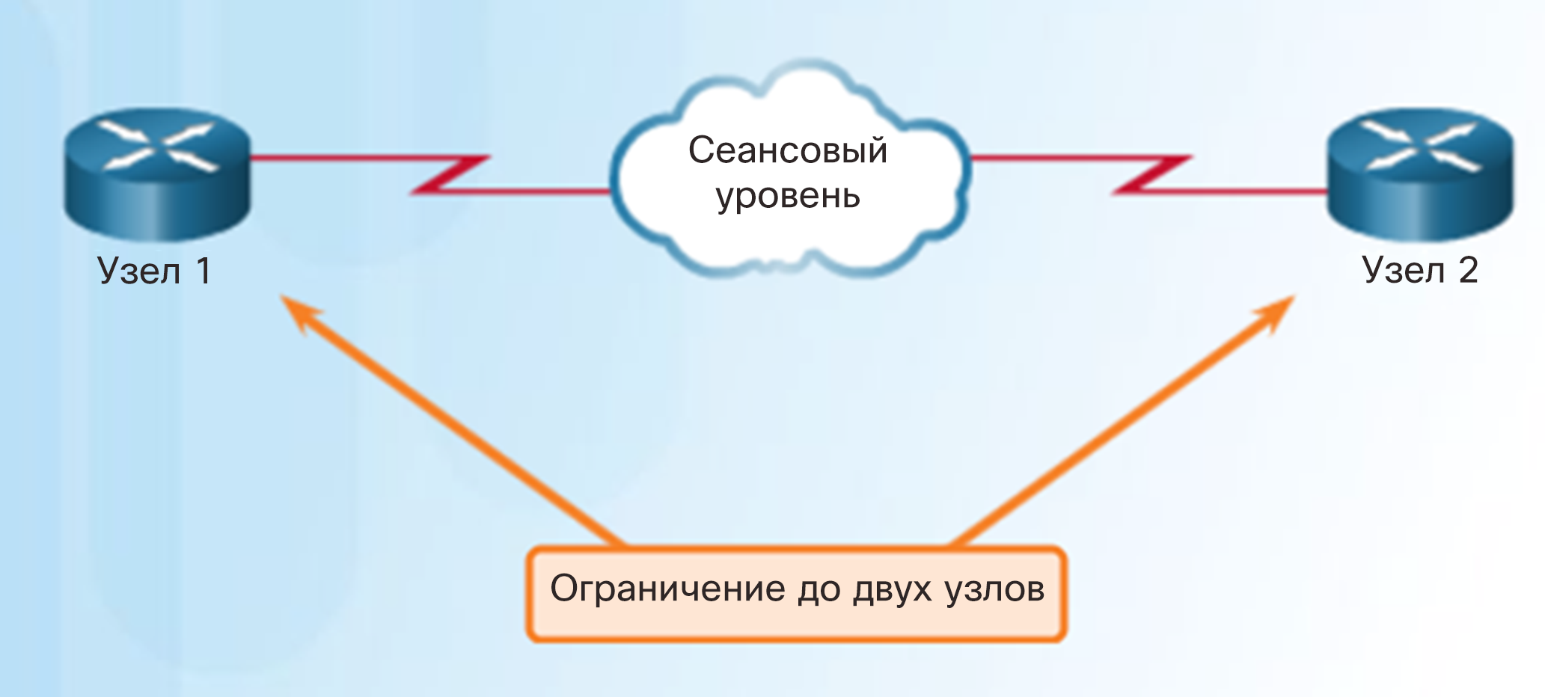
Топологии глобальных сетей Физическая топология «точка-точка»
Узел на одном конце помещает кадры в среду, а узел на другом конце двухточечного соединения получает эти кадры из среды.
Notes:
4.4. Управление доступом к среде передачи данных
4.4.2. Топологии глобальных сетей
4.4.2.2. Физическая топология «точка-точка»

Slide 64
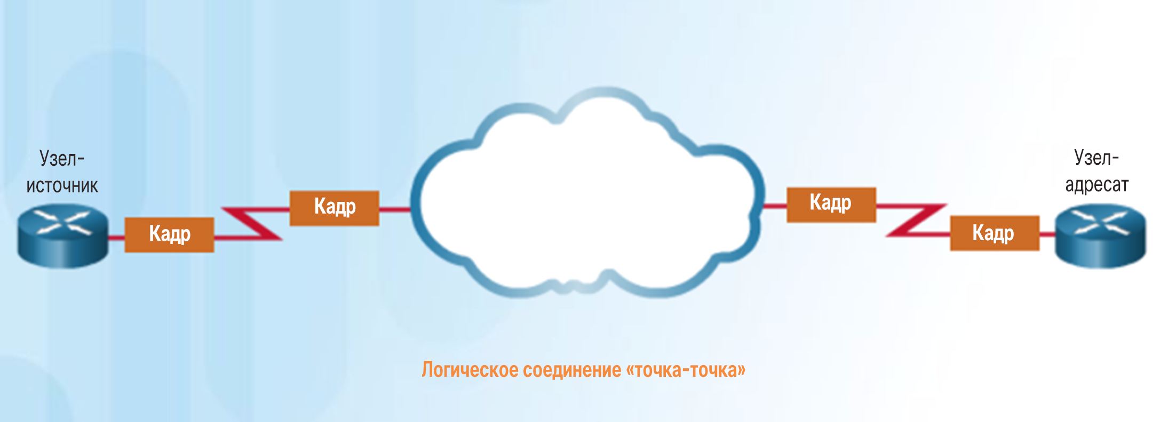
Топологии глобальных сетей Логическая топология «точка-точка»
Конечные узлы, сообщающиеся по двухточечной сети, могут быть физически подключены с помощью нескольких промежуточных устройств.
Однако то, как эти физические устройства используются в сети, не влияет на логическую топологию.
Логическое соединение между узлами формирует так называемый виртуальный канал.
Notes:
4.4. Управление доступом к среде передачи данных
4.4.2. Топологии глобальных сетей
4.4.2.3. Логическая топология «точка-точка»

Slide 65
Топологии глобальных сетей Логическая топология «точка-точка» (продолжение)
Notes:
4.4. Управление доступом к среде передачи данных
4.4.2. Топологии глобальных сетей
4.4.2.3. Логическая топология «точка-точка»

Slide 66
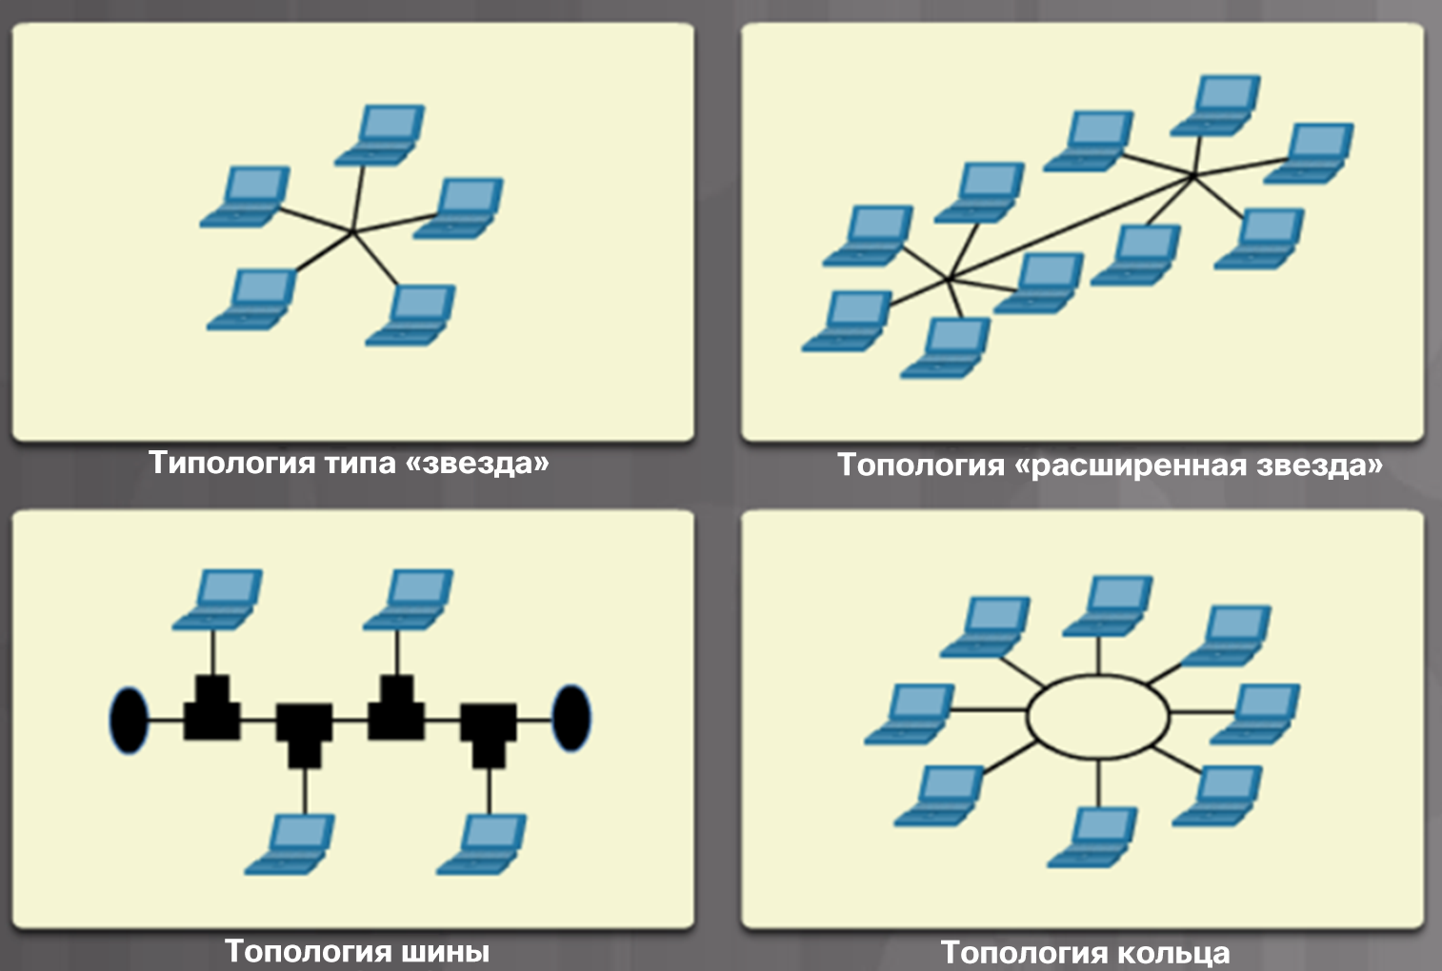
Топологии локальных сетей Физические топологии локальной сети LAN
Звезда. В топологиях типа «звезда» оконечные устройства подключаются к центральному промежуточному устройству. Используются коммутаторы Ethernet.
Расширенная звезда. Дополнительные Ethernet-коммутаторы соединяют другие топологии типа «звезда».
Шина. Используется в устаревших сетях. Все оконечные системы связаны друг с другом общим кабелем, имеющим на концах специальные заглушки. Для межсоединения оконечных устройств не требуются коммутаторы. Топологии шины на основе коаксиальных кабелей использовались ранее в сетях Ethernet благодаря своей дешевизне и простому монтажу.
Кольцо. Каждая оконечная система соединяется с соседней системой, образуя сеть в форме кольца. В отличие от шинной топологии кольцевая топология не требует применения терминаторов. Кольцевые топологии использовались в устаревших сетях FDDI (Fiber Distributed Data Interface) и Token Ring.
Notes:
4.4. Управление доступом к среде передачи данных
4.4.3. Топологии локальной сети
4.4.3.1. Физические топологии локальных сетей

Slide 67
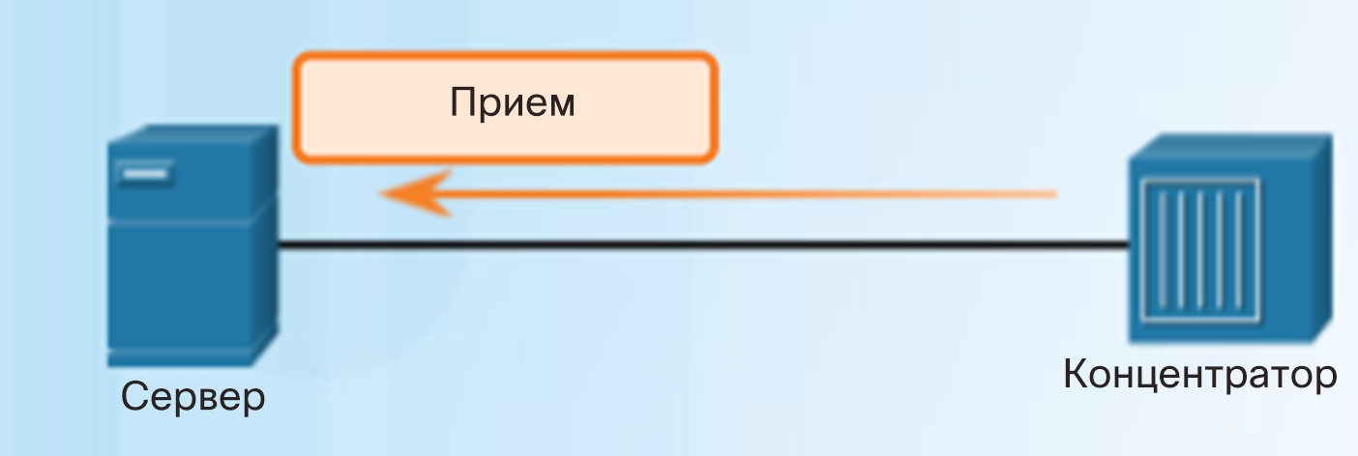
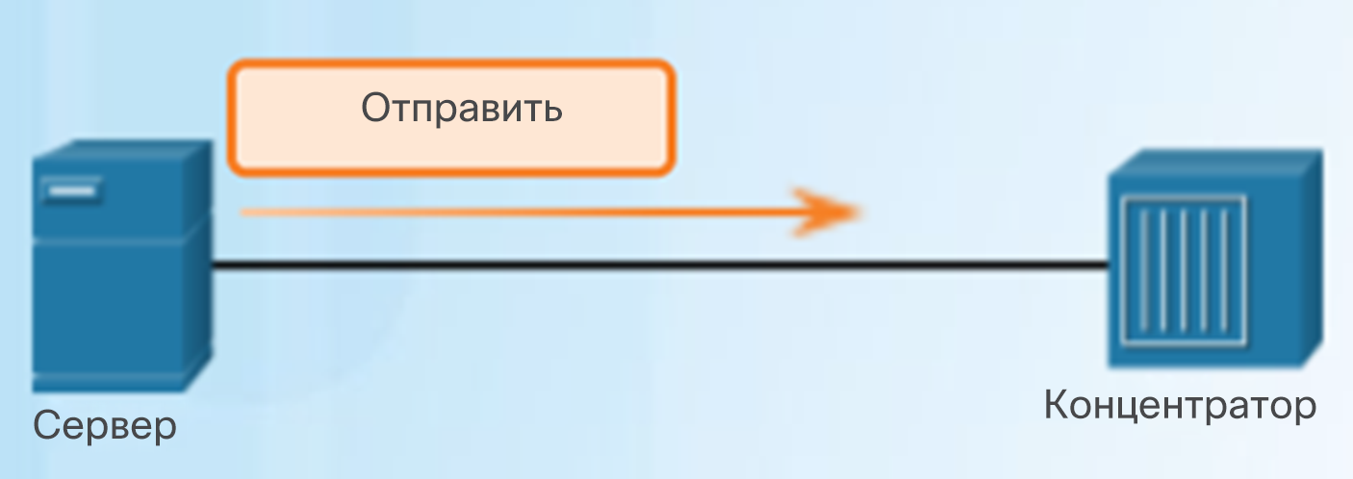
Топологии локальной сети Полудуплексная и полнодуплексная передача данных
Полудуплексная передача данных
Оба устройства могут передавать и получать данные в среде, но не одновременно.
Используется в устаревших топологиях шины и при использовании концентраторов Ethernet.
Сети WLAN также работают в полудуплексном режиме.
Notes:
4.4. Управление доступом к среде передачи данных
4.4.3. Топологии локальной сети
4.4.3.2. Полудуплексная и полнодуплексная передача данных

Slide 68
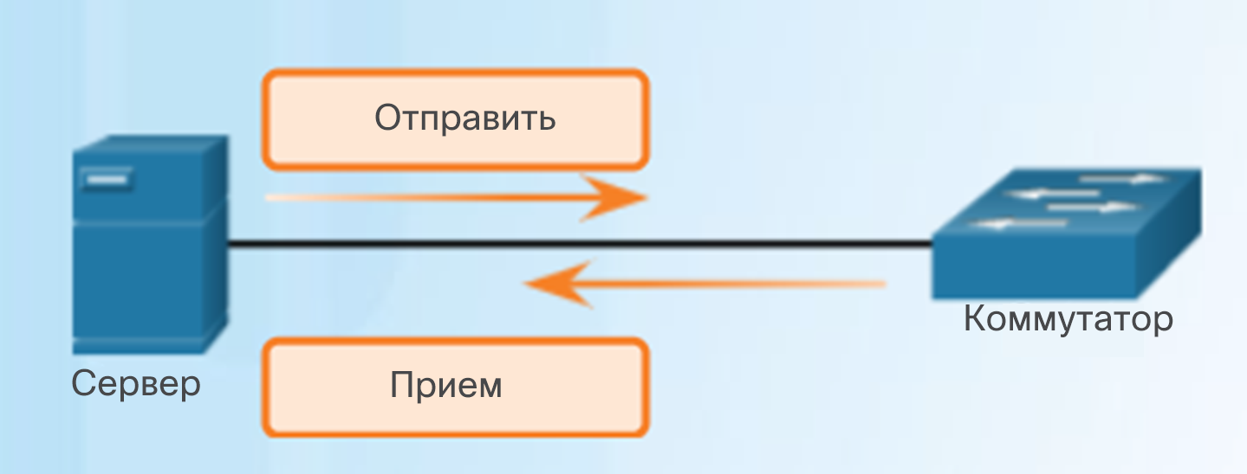
Топологии локальной сети Полудуплексная и полнодуплексная передача данных (продолжение)
Полнодуплексная передача данных
Оба устройства могут одновременно передавать и получать данные в среде.
Канальный уровень предполагает одновременную доступность среды передачи данных обоим узлам.
Коммутаторы Ethernet по умолчанию работают в полнодуплексном режиме, но могут работать и в полудуплексе при подключении к таким устройствам, как коммутаторы Ethernet.
Notes:
4.4. Управление доступом к среде передачи данных
4.4.3. Топологии локальной сети
4.4.3.2. Полудуплексная и полнодуплексная передача данных

Slide 69
Топологии локальной сети Методы контроля доступа к среде передачи данных
Состязательный доступ
Узлы работают в полудуплексном режиме.
Конкурируют за использование среды передачи данных.
Одновременно может отправлять данные только одно устройство.
Notes:
4.4. Управление доступом к среде передачи данных
4.4.3. Топологии локальной сети
4.4.3.3. Методы управления доступом к среде передачи данных

Slide 70
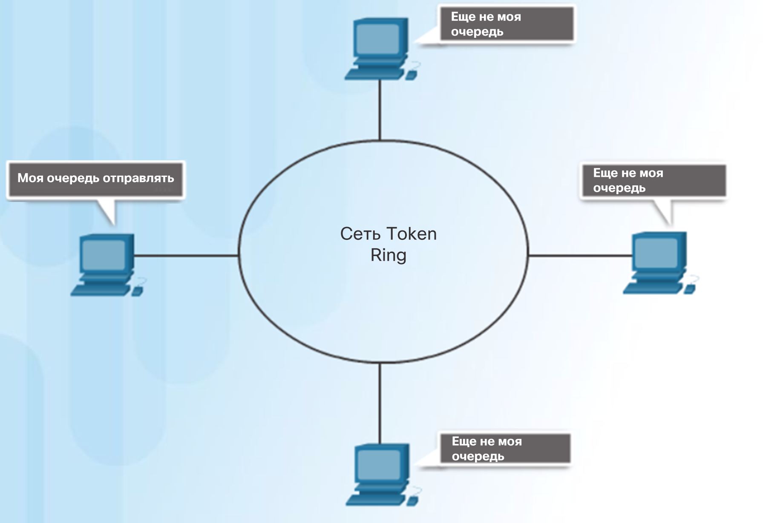
Топологии локальной сети Методы контроля доступа к среде передачи данных (продолжение)
Управляемый доступ
Каждый узел использует среду передачи данных в специально отведенное время.
Примером являются устаревшие локальные сети Token Ring.
Notes:
4.4. Управление доступом к среде передачи данных
4.4.3. Топологии локальной сети
4.4.3.3. Методы управления доступом к среде передачи данных

Slide 71
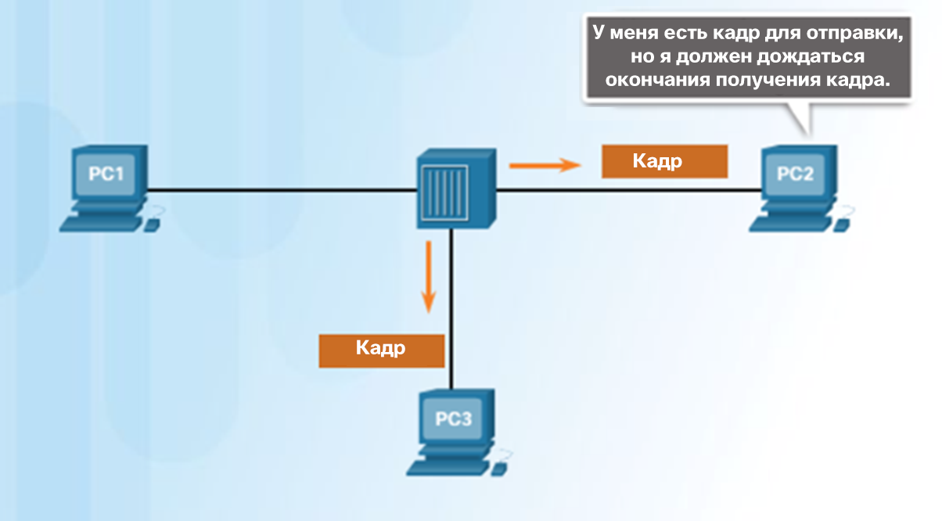
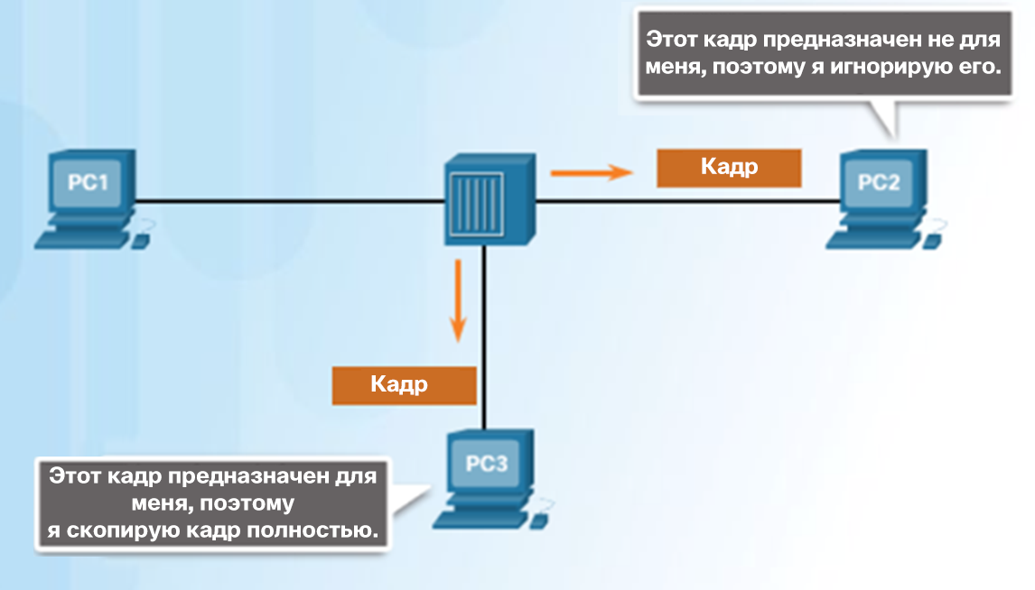
Топологии локальной сети Состязательный доступ — CSMA/CD
В полудуплексных локальных сетях Ethernet используется вероятностный сетевой протокол канального уровня и предотвращение конфликтов (Carrier Sense Multiple Access/Collision Detection; CSMA/CD).
Если два устройства выполняют передачу одновременно, возникает конфликт.
Сетевой конфликт будет обнаружен обоими устройствами.
Данные, передаваемые обоими устройствами, будут повреждены, из-за чего потребуется их повторная отправка.
1
2
3
Notes:
4.4. Управление доступом к среде передачи данных
4.4.3. Топологии локальной сети
4.4.3.4. Состязательный доступ — CSMA/CD

Slide 72
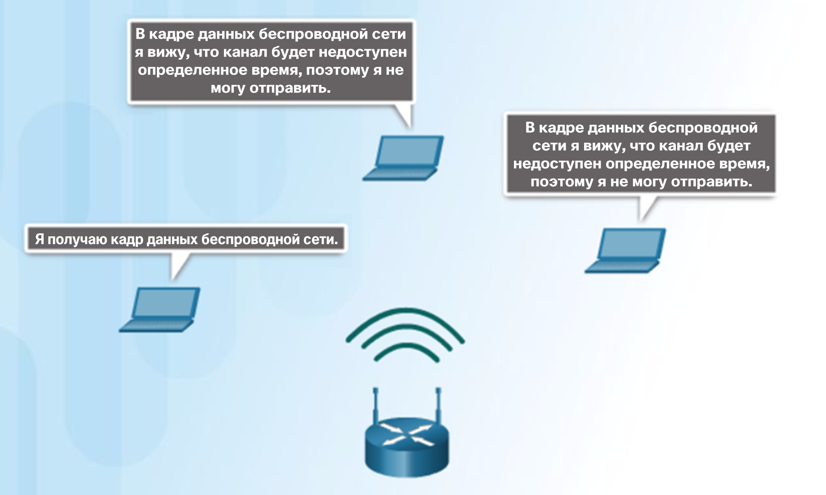
Топологии локальной сети Состязательный доступ — CSMA/CA
CSMA/CA
Используется способ для обнаружения, свободна ли среда передачи данных.
Не обнаруживает конфликты, а старается избежать их, ожидая своей очереди для передачи.
Примечание. В локальных сетях Ethernet с коммутаторами состязательный доступ не используется, поскольку коммутатор и сетевая интерфейсная плата хоста работают в полнодуплексном режиме.
Notes:
4.4. Управление доступом к среде передачи данных
4.4.3. Топологии локальной сети
4.4.3.5. Состязательный доступ — CSMA/CA

Slide 73
Кадр канала передачи данных Кадр
Каждый тип кадров содержит три основные части:
Заголовок
Данные
Концевик
Структура кадра и полей, содержащихся в заголовке и концевике, отличается в зависимости от протокола уровня 3.
Notes:
4.4. Управление доступом к среде передачи данных
4.4.4. Кадр канала передачи данных
4.4.4.1. Кадр

Slide 74
Кадр канала передачи данных Поля кадра
Флаги начала и конца кадра. Определяют границы начала и конца кадра.
Адресация. Указывает узлы источника и назначения.
Тип. Указывает протокол уровня 3 в поле данных.
Управление. Указывает особые службы управления процессами, например качество обслуживания (QoS).
Данные. Содержит полезные данные кадра (т. е. заголовок пакета, заголовок сегмента и данные).
Notes:
4.4. Управление доступом к среде передачи данных
4.4.4. Кадр канала передачи данных
4.4.4.2. Поля кадра

Slide 75
Кадр канала передачи данных Адреса уровня 2
Каждый кадр канального уровня содержит адрес канала-источника (передавшего этот кадр сетевой платы) и адрес канала назначения (сетевой платы, принимающей этот кадр).
Notes:
4.4. Управление доступом к среде передачи данных
4.4.4. Кадр канала передачи данных
4.4.4.4. Адреса уровня 2

Slide 76
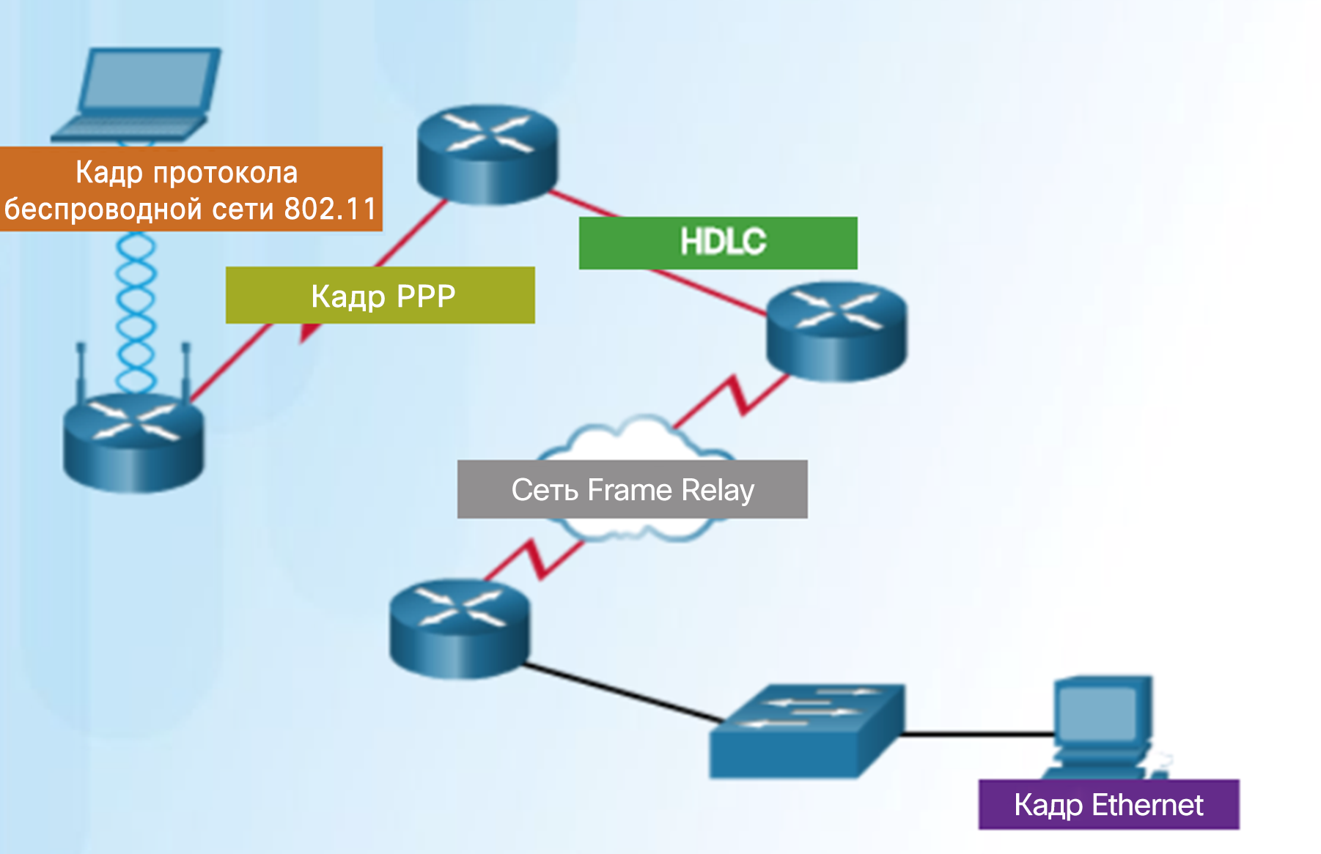
Кадр канала передачи данных Кадры локальной и глобальной сети
Протокол уровня 2, используемый для топологии, определяется технологией.
К протоколам канального уровня относятся:
Ethernet
Беспроводная сеть 802.11
Протокол точка-точка (протокол PPP)
HDLC
Протокол ретрансляции кадров (протокол Frame Relay)
Notes:
4.4. Управление доступом к среде передачи данных
4.4.4. Кадр канала передачи данных
4.4.4.5. Кадры локальной и глобальной сети

Slide 77
4.5. Обзор главы
Notes:
4. Сетевой доступ
4.5. Выводы

Slide 78
Заключение Глава 4. Сетевой доступ
Объяснить, каким образом протоколы и сервисы физического уровня реализуют связь в сетях передачи данных.
Создать простую сеть, используя соответствующие средства подключения.
Объяснить значение канального уровня в поддержке связи в сетях передачи данных.
Сравнивать методы управления доступом к среде передачи данных и логические топологии, используемые в сетях.
Notes:
4.5. Выводы
4.5.1. Заключение
4.5.1.2. Глава 4. Сетевой доступ

Slide 79
Раздел 4.1 Новые термины и команды
Ассоциация телекоммуникационной промышленности/Ассоциация электронной промышленности (TIA/EIA) Международный союз электросвязи (ITU) Американский национальный институт стандартизации (ANSI) Институт инженеров по электротехнике и электронике (IEEE) Манчестерское кодирование пропускная способность сети производительность сети полезная пропускная способность
Notes:
Новые термины и команды

Slide 80
Раздел 4.2 Новые термины и команды
электромагнитные помехи (ЭМП) радиочастотные помехи (РЧП) перекрестные помехи неэкранированная витая пара экранированная витая пара коаксиальный кабель коаксиальный оптоволоконный кабель
Notes:
Новые термины и команды

Slide 81
Раздел 4.3 Новые термины и команды
Управление логической связью (LLC) Управление доступом к среде передачи данных (MAC)
Notes:
Новые термины и команды

Slide 82
Раздел 4.4 Новые термины и команды
физическая топология логическая топология виртуальный канал полудуплексный режим полнодуплексный режим Вероятностный сетевой протокол канального уровня и обнаружение конфликтов (CSMA/CD) Вероятностный сетевой протокол канального уровня и предотвращение конфликтов (CSMA/CA).
Notes:
Новые термины и команды

